Slide 1


الجمهورية اليمنية
وزارة التعليم العالي والبحث العلمي
جامعة الاندلس للعلوم والتقنية
كلية الهندسة
تقنية المعلومات والشبكات
تطبيق (University-Community ) للتراسل وتبادل المعلومات بين طلاب جامعة الاندلس
إعداد :
رياض منصر علي الخالدي
عبدالرحمـن محمد عزيز السماوي
عبداللـــه يحيى محمد الفقيه
محمد يحيى محمد الظاهري
إشراف :
د: خليل الوهيب
تم انجاز هذا المشروع كمتطلب لنيل شهادة البكالوريوس
في تخصص شبكات الحاسوب وتقنية المعلومات
عام 2022 - 2023 م

Slide 2

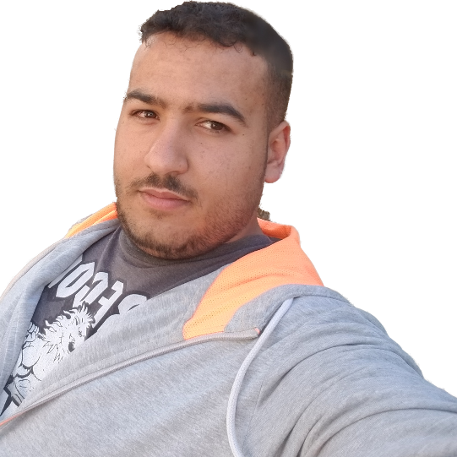
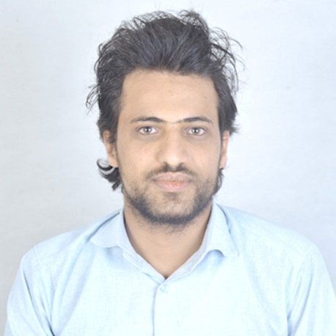
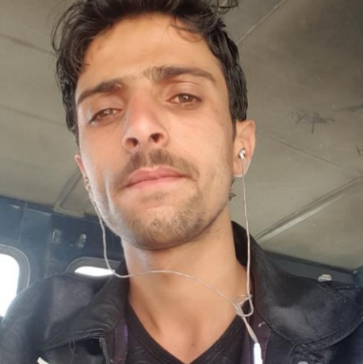
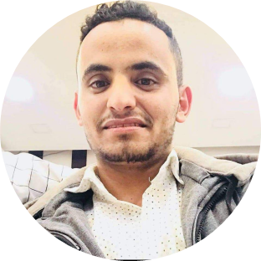
أعضاء فريق العمل على المشروع
م/عبدالله الفقيه
م/عبدالرحمن السماوي
م/رياض الخالدي
مشارك في المشروع
مشارك في المشروع
مشارك في المشروع
م/محمد الظاهري
مشارك في المشروع
تطبيق (University-Community )

Slide 3
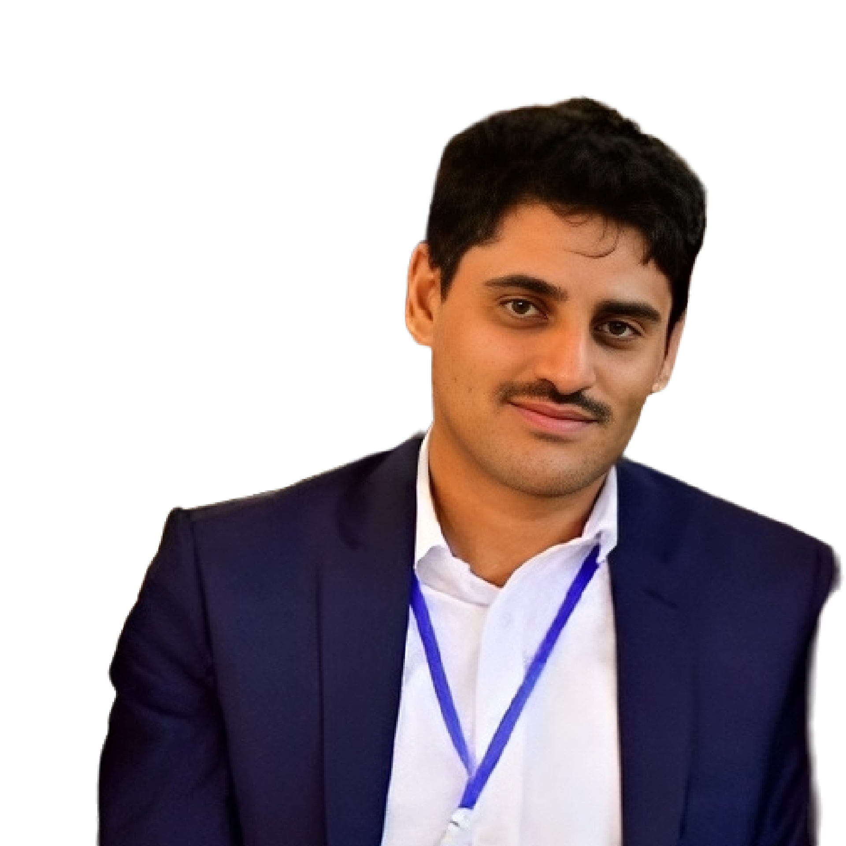
تطبيق (University-Community )
هذا المشــــروع
تحت إشراف
م/ خليل الوهيب

Slide 4

المقــــدمة
تعد عملية التواصل الاجتماعي هي العملية التي يتم من خلالها الربط بين الإنسان والآخرين في المحيط الاجتماعي، بالإضافة إلى التواصل المستمر مع الجيران والأصدقاء والمعارف من أجل تحقيق مختلف الفوائد التي تفيد الإنسان على المستوى الشخصي وتفيد المجتمع بشكل كامل، بالإضافة إلى ذلك فإن عملية التواصل الاجتماعي يتم تحديدها نتيجة لاختلاف أنواعها ولاختلاف عمقها.
فهناك العديد من الأمور التي يتم تحقيقها من خلال التواصل الاجتماعي ومنها العلاقة بين الإنسان والآخرين تتحسن بشكل ملحوظ، ويكون هناك العديد من العلاقات التي تساهم في كشف الإنسان لما بداخله، وتزداد أيضا ثقته بالآخرين مما يجعله على وعي بالعلاقات ممن حوله.
تطبيق (University-Community )

Slide 5
الفصل الأول
ملخص المشروع
تتلخص فكرة المشروع في بناء تطبيق يهدف إلى تسهيل عملية التواصل وتبادل المنشورات بين طلاب جامعة الاندلس بحيث يمكن لطلاب جامعة الاندلس من الارسال والاطلاع على المنشورات تحت القسم الذي ينتمي اليه وكذلك الاطلاع على المنشورات تحت الكلية الذي ينتمي إليها الطالب وكذلك المنشورات المرسلة على مستوى الجامعة ، وكذلك يمكن مدرسي المقررات الدراسية من أرسال المنشورات على مستوى الكلية وذلك لرفد الطلاب بالمعلومات التخصصية والعلمية ، وايضا يمكن رؤساء الأقسام وعمادة الكليات من أرسال المنشورات على مستوى الكلية أو الأقسام أو الجامعة وأيضا يمكنهم من إدارة و حذف المنشورات الغيرمناسبه
تطبيق (University-Community )

Slide 6
الفصل الأول
مشكلة المشروع
المشاكل الفرعية للمشروع :
یمكننا تلخیص مشكلة هذا البحث في عدم وجود موقع تواصل إجتماعي یحقق الآتي :
خاص بطلاب الجامعة.
آمن و یوفر خصوصیة للمستخدم.
جمیع أفراده حقیقیون .
تدیره الجامعة و تتحكم فیه و تشرف علیه .
سهل الاستخدام.
تطبيق (University-Community )

Slide 7

أهمية المشروع
أهداف المشروع
يوفر التطبيق بيئة خاصة بالطلاب و أعضاء هيئة التدريس وعمداء الكليات والاقسام في جامعة الاندلس فقط .
يهتم التطبيق بالأمنية وتوفير خصوصية للمستخدمين وتحديد الصلاحيات.
محتوى آمن شُرف علیه الجامعة ؛ فجمیع السلوكیات فیه أخلاقیة وجمیع أفراده معروفین .
يجنب الطلاب ضیاع الوقت و فوضى الاختیارات الناتجة عن تعددمواقع التواصل الاجتماعي.
تبادل الخبرات والمهارت بين الطلاب و مدرسيهم .
یمثل مساهمة ودعوة واقعیة للإعتماد على البرمجیات المحلیة.
تصمیم تطبيق تواصل اجتماعي لطلاب جامعة الأندلس بحيث يكون:
هذا التطبيق خاص بطلاب الجامعة.
هذا التطبيق آمن و یوفر خصوصیة للمستخدم.
یظهر مستخدمو هذا التطبيق من طلاب الجامعة ببیاناتهم الرسمیة ؛ وهذا یعني عدم وجود مستخدم متخفي فیه.
تحت إدارة الجامعة و تحكمها و إشرافها .
تفاعلي و سهل الاستخدام.
تطبيق (University-Community )

Slide 8
حدود المشروع :
الحدود المكانية :
سيتم تطبيق فكرة المشروع في الجمهورية اليمنية - صنعاء - جامعة الأندلس
الحدود الزمانية :
2022م – 2023م
الحدود الوظيفية :
بناء تطبيق الاكتروني تفاعلي وتواصلي بين أفراد الجامعه (طلاب - مدرسين - رؤساء أقسام وعمداء الكليات ) تسمح للطلاب تبادل الأفكار فيما بينهم ، و للمدرسين بطرح الأفكار للطالب ، تحت إشراف رؤساء الاقسام وعملاء الكليات
تطبيق (University-Community )

Slide 9

الأدوات البرمجية (software) :
الأدوات المستخدمة في المشروع
المتطلبات المادية (hardware) ::
جهاز كمبيوتر بالمواصفات التالية :
الذاكرة المثبتة : 8 GB RAM .
المعالج CPU : CORE i7 5500U 2.40GHz
الأداة | استخدامها
Windows 10 | نظام تشغيل الكمبيوتر
Microsoft word 2019 | لعمل التوثيق
Microsoft office Visio 2019 | لعمل مخططات UML
MYSQL | لإنشاء قاعدة البيانات وتخزين البينات فيها
Chrome | للبحث والتصفح
Php | برمجة الموقع في client server
Visual studio code | لبناء الموقع وتحرير اكواد Java script, php , Html and css
Laravel framework | لتصميم وبناء الموقع
Android Studio | لبناء التطبيق
Dart language | اللغة البرمجية للتطبيق
Flutter framework | لتصميم وبرجمة التطبيق الإلكتروني.
تطبيق (University-Community )
تحقيق
الإنجازات

Slide 10
دراسة الجدوى:
3- الجدوى الاجتماعية:
الموقع والتطبيق يمثل وسيلة استخدام سهلة بين طلاب جامعة الاندلس من الموقع والتطبيق وتسهل عملية التواصل وتبادل المعلومات وبالتالي تحقيق نتائج أفضل كونها الكترونية توفر الوقت والجهد وهذا ما ينبني علية أساس الموقع المراد تصميمه.
4- الجدوى الاقتصادية:
بالنظر الى جانب تكاليف انشاء الموقع والتطبيق الالكتروني على شبكة الانترنت والدور الذي سوف يقوم به نجد ان الفائدة الاقتصادية ستكون ذات جدوى كبيره حيث انها ستساهم في دور كبير وفعال من حيث تواصل وتبادل جميع طلاب جامعة الاندلس وتوفير الوقت والجهد وبذلك تكون مجدية اقتصاديا.
5- الجدوى التقنية :
تم تحديد الجدوى التقنية من خلال توفير البنية التحتية التقنية وكل ما يتعلق بالتكنولوجيا التي سوف تدعم عمل المشروع بحيث يكون مجدي تقنياً.
6- الجدوى القانونية :
الموقع والتطبيق لا يخالف قوانين الدولة والتعاليم الدينية بأي شكل من الاشكال لذلك فأن المشروع مجدي قانوياً.
ان دراسة الجدوى هي المرحلة الاساسية لمرحلة الدراسة التمهيدية ويعتبر كثير من الباحثين ان الدراسة التمهيدية ماهي الا دراسة للجدوى وتأتي او توضح هذه الدراسة قبل القيام باي مشروع سواء كان صغير او كبير وتعتبر دراسة الجدوى من مكونات الخطة لإنشاء أي مشروع ويتم اللجوء اليها عند اضافة او استبدال أي عنصر من العناصر المهمة في المشروع.
1- الجدوى التشغيلية:
التطبيق سهل الاستخدام لتوفر الأجهزة وكافة المعدات لبنائه واستخدامه اولا يحتاج إلى تدريب تمكن جامعة الاندلس وطلابها من استخدامه لا يتطلب منه سواء توفر اتصال انترنت لما فيه من سهولة وتوفريه في أي زمان ومكان ، لذا فإن التطبيق ذو جدوى تشغيلية.
2- الجدوى الفنية:
هي الدراسة المتعلقة بالتكنولوجيا المستخدمة وإمكانية تطويرها بجانب العنصر البشري ويعتبر المشروع مجدي فنيا لأن المشروع الذي سيقوم فريق العمل بتصميمة هو تطبيق سهل الاستخدام ومتناسب مع المستخدم ، حيث أن المشروع يتميز بواجهات بسيطه وليس بها أي تعقيد .
تطبيق (University-Community )

Slide 11
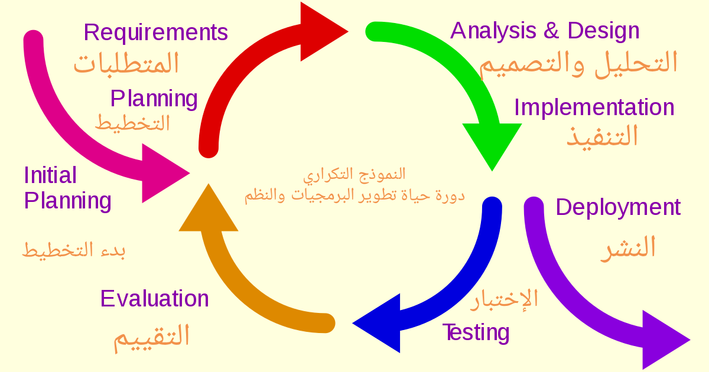



المنهجية المتبعة :
حيث سوف يتم إستخدام نموذج التكرارية (Iterative).
لا نه يتميز بـــ :
انه يمكن تصميم وبناء نسخة هيكل عظمي من المشروع وتحديد الحل لتصميم المشروع بأكمله ، ثم التطوير والتصميم على أساس ما تم بناؤه ومن هنا يمكن تتبع العيوب في النموذج وتحسين المشروع خطوة بخطوة ، وفي النموذج يقضى وقتا أقل في التوثيق ويتم إعطاء المزيد من الوقت للتصميم .

Slide 12
تنظيم المشروع :-
الفصل الثالث يتكون من
جمع البيانات وتحليل التطبيق
المتطلبات الوظيفية والغير وظيفية
التحليل باستخدام مخطط UML
الفصل الرابع يتكون من
تصميم (المقدمة ، مخطط ERD، مخطط ERM ، تصميم قاموس البيانات , الخوارزميات ، تصميم واجهات التطبيق )
الفصل الخامس يتكون من
(المقدمة، واجهات التطبيق)
الفصل السادس يتكون من
التوصيات والاستنتاجات
يتكون البحث من الفصل الأول الذي يحتوي على
مقدمة
المشكلة الرئيسية
الأهداف
الأهمية
حدود التطبيق
أدوات المشروع
المنهجية
دراسة الجدوى
تقسيم المهام وجدولتها
الخطة الزمنية
الفصل الثاني يتكون من
الخلفية النظرية
الدراسات السابقة

Slide 13

الفصل
الثاني

Slide 14
الفصل الثاني
تطبيق (University-Community )
ملخص الدراسات السابقة
وجدان من المواقع والتطبيقات التي ألهمتنا في الوصول لنيل فكرة مشروعنا.
نظام التواصل الاجتماعي لطلاب جامعة السودان للعلوم و التكنولوجیا : -
فريق المشروع :
إعداد الطالب: علي أحمد علي عبدالله النظامي
مشرف المشروع :
الاستاذ المشرف:أ.صهیب عادل آدم
جامعة السودان للعلوم والتكنولوجيا كلیة علوم الحاسوب وتقانة المعلومات 2018م -2019م
عن النظام :
تم تصمیم موقع تواصل اجتماعي لطلاب جامعة السودان للعلوم و التكنولوجیا یرفر للطلاب استخدام آمن، و یضمن وجود محتوى أخلاقي بشكل تام، و یساهم في بناء مجتمع طلابي حقیقي جمیع أفراده معروفین بشكل رسمي، و یساهم في نشر الوعي و الثقافة و تعزیز روح الأخوة بین طلاب الجامعة.

Slide 15

دراسة جامعة السودان :
نظام التواصل الاجتماعي لطلاب جامعة السودان للعلوم والتكنلوجيا – عبارة عن موقع تواصل اجتماعي يفترض عدم وجود مواقع تواصل خاصه بطلاب جامعة السودان تديره الجامعة وتشرف عليه ، وأن يستطيع الطلاب التفاعل فيما بينهم وتبادل المعلومات ، ويوفر لهم الحماية على عكس موقع الجامعة الذي يتيح فقط التسجيل فيها او مواقع التواصل الاجتماعي المشهورة والتي تتيح فقط انشاء صفحات للمؤسسات التعليمية وغيرها وكذلك استخدام بيانات مستخدميها بطريقة غير شرعيه ، يعتمد على منهجية المنتج المبدئ بطريقة أكثر تبسيطا حيث اقتصرت مرحلة التطلبات على النظام المقترح وتحليل النظام ، أما مرحلة التصميم فشملت كل من علمية التصميم والبناء والإخبار بشكل تكراري .
يتضمن الموقع نعين من العمليات عمليات خاصة بالطالب وعمليات للمدير الموقع عن طريق يتيح الموقع للطالب عمل تسجيل حساب منشورات والتعليق على المنشورات الأخرى والأعجاب بمنشور او عدم الأعجاب ويوفر الاشعارات للمستخدمين واستعراض بعض تفاصيل الزملاء الذين يعلقون على المنشورات ، ويكون للموقع مدير يتم تعيينه من قبل الجامعة يقوم في إدارة محتوى الموقع والاشراف عليه ويكون له صلاحيات في الحذف والتعديل للمنشورات وكذلك على المستخدمين .
يعيب الموقع وينقصه إضافة المدرسين حتى يكتمل التفاعل بين الطلاب والمدرسين وكذلك
عدم وجود الدردشة الخاصة او الجماعية وكذلك انشاء صفحات خاصة.
تطبيق (University-Community )

Slide 16

تطبيق كليتي :
عبارة عن تطبیق أندروید یوفر خدمات الإستعلامات و الإشعارات و التواصل عن طریق البرید الإلكتروني بین الطالب والأستاذ و إدارة الكلیة ؛ یخصص واجهة تسجیل دخول و واجهات خاصة مختلفة لكل من الطالب و الأستاذ وا ٕ دارة الكلیة
لتحقیق الخدمات التالیة :
• الإستعلامات : عن النتائج و الجداول والتقویم الدراسي و غیرها 26
• الإشعارات : التي ترسلها الإدارة كالإنذارات و التغییر في الجدول و غیر ذلك
• التواصل عن طریق البرید الإلكتروني بین الأستاذ و الطالب و إدارة الكلیة.
و یتمیز هذا التطبیق بسهولة استخدامه و مساهمته الایجابیة في خدمة الطالب و الاستاذ و إدارة الكلیة
تطبيق (University-Community )

Slide 17
الفصل
الثالث

Slide 18

التطبيق المقترح :
هذا التطبيق عبارة عن تطبيق تواصل اجتماعي تفاعلي لطلاب ومدرسين جامعة الأندلس حيث یستخدم المنشورات والتعليقات وأزرار الإعجاب في التواصل والتفاعل وتبادل البيانات، استعراض الملف الشخصي لكل مستخدمي التطبيق، ویُمكن للطالب من تعديل بعض بیانات ملفــــــه الشخصي (كــــصورة ملفه الشخصي، وكلمة المرور، والإیمیل) حسب رغبتــــــــــه، هذا التطبيق مبني على أساس التسلسل العلمي لإنتماء الطالب للجامعة: الجامعة (الكلیة (القسم))
بحیث يكون :
- الإطار العام هو إطار الجامعة:
يمكن لأي طالب أو مدرس من أستعراض المنشورات العامه المرسله على مستوئ الجامعه ، وانشاء منشور.
- إطار الكلیة :
يمكن لأي طالب أو مدرس من أستعراض المنشورات المرسله على نفس مستوى الكليه التي ينتمي اليها
--إطار الدفعة أو المستوى:
يمكن لأي طالب من أستعراض المنشورات المرسله على نفس مستوى إطار الدفعة أو المستوى التي ينتمي اليها ، وانشاء منشور.
المقدمة
یتحدث هذا الباب عن تحلیل التطبيق حیثی ستعرض تفاصیل التطبيق المقترح، المخططات التي تم استخدمها في تحلیل هذا التطبيق، ثم یتحدث عن مستخدمي التطبيق، و العملیات التي یوفرها لمستخدمیه، و یختتم الباب بتحلیل البنیة البرمجیة لهذا التطبيق.
تطبيق (University-Community )

Slide 19
الفصل الثالث
مستخدمو التطبيق
جمیع الأشخاص الذین یمكنهم استخدام التطبيق و هم :
1-الطالب: وهو الطالب المسجل في جامعة الأندلس المضاف الى نظام سجل الطلاب الخاص بالجامعة.
2- مدرسو المقررات الجامعية بجامعة الأندلس.
3- عمداء الكليات و رؤساء الأقسام في الجامعه وذلك لادارة المنشورات والمستخدمين بهدف تقليل الخساره التشغيلية.
المتطلبات الوظيفية :
المتطلبات الوظيفيه للنظام (Functional-Requirements) :
استعراض المنشورات (Post).
يُتيح عرض الملف الشخصي لمستخدمي التطبيق.
يُمكن مستخدمو التطبيق من تعديل بيانات الملف الشخصي.
­­­ يُمكن عمداء الكليات رؤساء الأقسام من (حذف منشور).
تطبيق (University-Community )

Slide 20
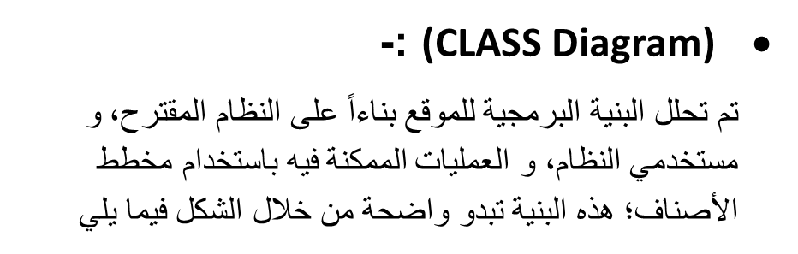
(Use Case Diagram) :-
وهي طريقة لتلخيص تفاصيل النظام والمستخدمين داخل هذا المشروع، حيث يظهر بشكل عام كصورة بيانية للتفاعلات بين العناصر المختلفة في المشروع، ويقوم بتحديد الأحداث في المشروع وكيف تتدفق هذه الأحداث.
مخططات النظام
لغة النمذجة الموحدة هي لغة منمذجه رسومية تقدم لنا صيغة لوصف العناصر الرئيسية للنظم البرمجية.
(Sequence Diagram) :-
يستخدم مخطط التسلسل في وصف سلوك أو عمليات النظام عبر وظائفه المختلفة. وتحديدا يقوم مخطط التسلسل بوصف تسلسل تنفيذ الخطوات الداخلة في إجراء أي خدمة من خدمات النظام.
تطبيق (University-Community )

Slide 21
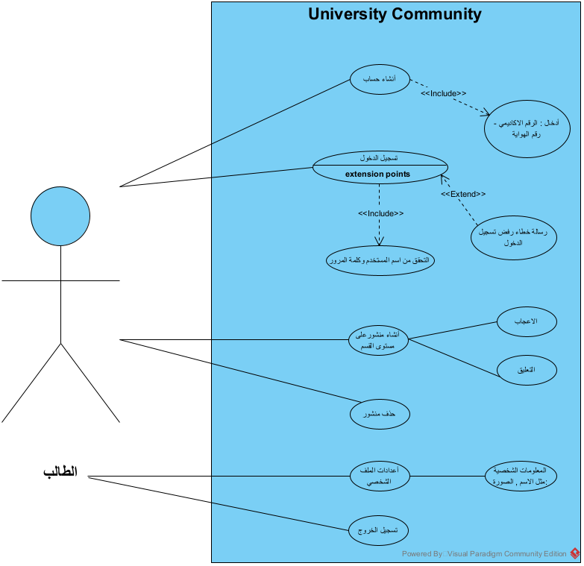
مخططات النظام (ٍSystem Modeling)
Use-Case diagram
مخطط حالة الاستخدام للعمليات الخاصة بالطالب.
توصيف حالات الاستخدام.
رقم حالة الاستخدام | 1
اسم حالة الاستخدام | أنشاء حساب الطالب في التطبيق ( تسجيل الدخول ).
نظرة عامة | يقوم الطالب بإنشاء حساب لأول مرة ليتمكن من الدخول للتطبيق.
الممثلون | الطالب.
شروط سابقة | أن يكون الطالب من طلاب الجامعة.
سيناريو العملية | فتح التطبيق تسجيل الدخول أن وجد حساب مسبق للطالب يقوم الطالب بالضغط على أيقونة إنشاء حساب أذا لم يكون لدية حساب من قبل. يتم تعبئة البيانات المطلوبة ( الايميل – الرقم الاكاديمي - رقم الهوية ) الضغط على زر تسجيل. ظهور رسالة لأشعار الطالب بأنه تمت عملية أنشاء حساب في التطبيق بنجاح. الانتقال واجهة المنشورات.
خطوات بديلة | ظهور رسالة لأشعار للطالب بوجود خطاء بعملية أنشاء حساب في التطبيق. ظهور رسالة لأشعار للطالب بوجود خطاء بعملية تسجيل الدخول في التطبيق.
نتائج تنفيذ العملية | أنشاء حساب أو تسجيل دخول للطالب وتوجيهه الى داخل التطبيق
تطبيق (University-Community )

Slide 22
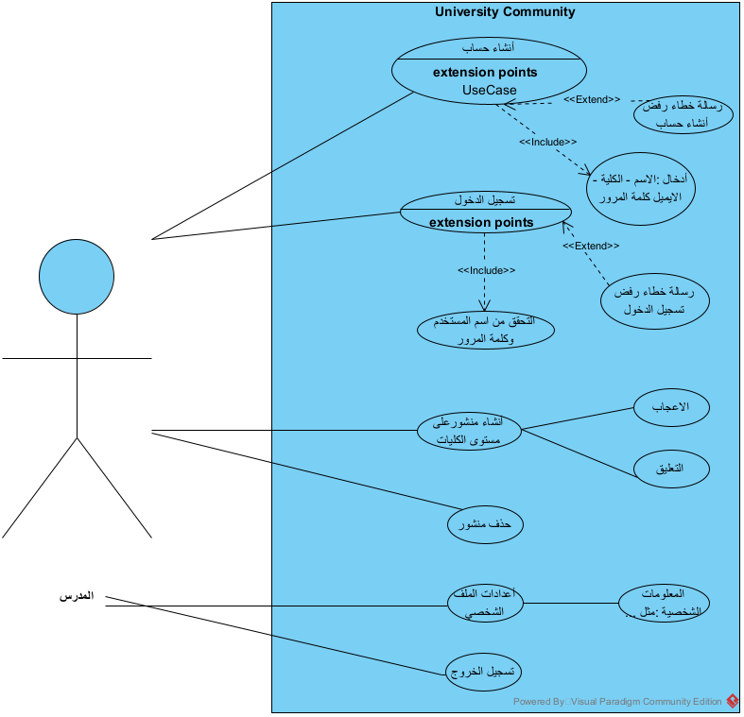
مخططات النظام (ٍSystem Modeling)
Use-Case diagram
مخطط حالة الاستخدام للعمليات الخاصة بالمدرس.
توصيف حالات الاستخدام.
رقم حالة الاستخدام | 2
اسم حالة الاستخدام | أنشاء حساب المدرس في التطبيق ( تسجيل الدخول ).
نظرة عامة | يقوم المدرس بإنشاء حساب لأول مرة ليتمكن من الدخول للتطبيق.
الممثلون | المدرس.
شروط سابقة | أن يكون المدرس من مدرسين الجامعة.
سيناريو العملية | فتح التطبيق تسجيل الدخول أن وجد حساب مسبق المدرس يقوم المدرس بالضغط على أيقونة إنشاء حساب أذا لم يكون لدية حساب من قبل. يتم تعبئة البيانات المطلوبة ( الاسم – الكلية – الايميل – كلمة المرور) الضغط على زر تسجيل. ظهور رسالة لأشعار للمدرس بأنه تمت عملية أنشاء حساب في التطبيق بنجاح. الانتقال واجهة المنشورات. أضافة منشور جديد بحسب الصلاحية الممنوحة له على مستوى الكلية. تسجيل الخروج من التطبيق .
خطوات بديلة | ظهور رسالة لأشعار للمدرس بوجود خطاء بعملية أنشاء حساب في التطبيق. ظهور رسالة لأشعار للمدرس بوجود خطاء بعملية تسجيل الدخول في التطبيق.
نتائج تنفيذ العملية | أنشاء حساب أو تسجيل دخول للمدرس وتوجيهه الى داخل التطبيق
تطبيق (University-Community )

Slide 23
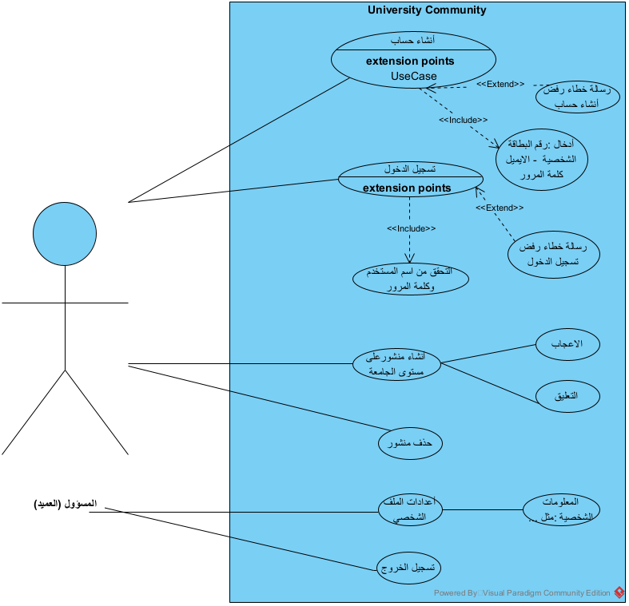
مخططات النظام (ٍSystem Modeling)
Use-Case diagram
مخطط حالة الاستخدام للعمليات الخاصة بالمسؤول.
توصيف حالات الاستخدام.
رقم حالة الاستخدام | 3
اسم حالة الاستخدام | أنشاء حساب للمسؤول (عميد – رئيس قسم) في التطبيق ( تسجيل الدخول ).
نظرة عامة | يقوم للمسؤول بإنشاء حساب لأول مرة ليتمكن من الدخول للتطبيق.
الممثلون | المسؤول(عميد – رئيس قسم).
شروط سابقة | أن يكون المسؤول من عمداء أو رؤساء الاقسام في الجامعة.
سيناريو العملية | فتح التطبيق تسجيل الدخول أن وجد حساب مسبق للمسؤول يقوم للمسؤول بالضغط على أيقونة إنشاء حساب أذا لم يكون لدية حساب من قبل. يتم تعبئة البيانات المطلوبة ( رقم البطاقة الشخصية – الايميل – كلمة المرور). الضغط على زر تسجيل. ظهور رسالة لأشعار المسؤول بأنه تمت عملية أنشاء حساب في التطبيق بنجاح. الانتقال واجهة المنشورات. أضافة منشور جديد بحسب الصلاحية الممنوحة له على مستوى الجامعة. تسجيل الخروج من التطبيق .
خطوات بديلة | ظهور رسالة لأشعار للمسؤول بوجود خطاء بعملية أنشاء حساب في التطبيق. ظهور رسالة لأشعار للمسؤول بوجود خطاء بعملية تسجيل الدخول في التطبيق.
نتائج تنفيذ العملية | أنشاء حساب أو تسجيل دخول للمسؤول وتوجيهه الى داخل التطبيق
تطبيق (University-Community )

Slide 24
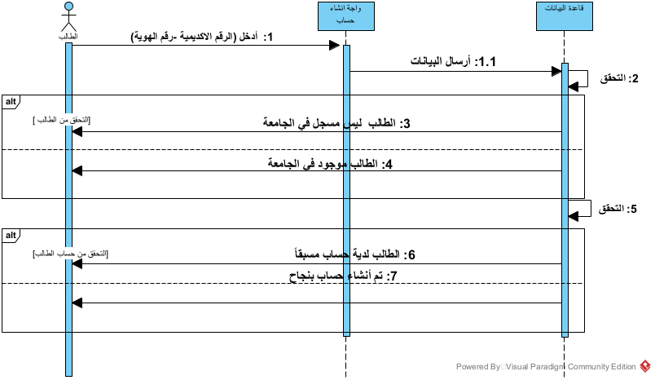
Sequence Diagram
عملية إنشاء حساب للطالب
تطبيق (University-Community )

Slide 25
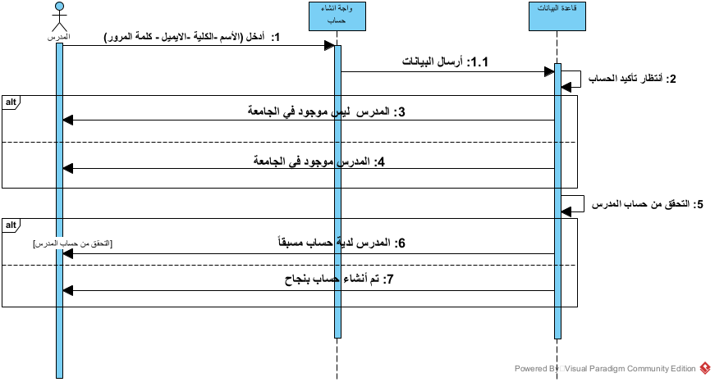
Sequence Diagram
عملية إنشاء حساب للمدرس
تطبيق (University-Community )

Slide 26
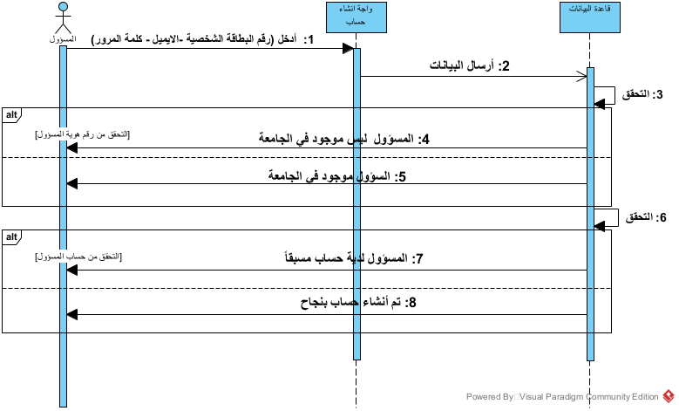
Sequence Diagram
عملية إنشاء حساب للمسؤول
تطبيق (University-Community )

Slide 27
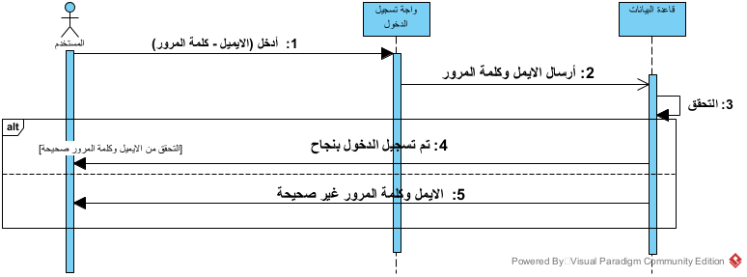
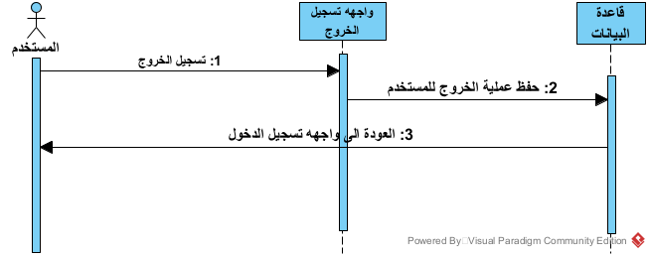
عملية تسجيل الدخول ((Login
Sequence Diagram
عملية تسجيل الخروج ((Logout
تطبيق (University-Community )

Slide 28
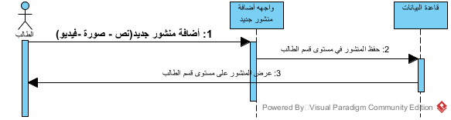
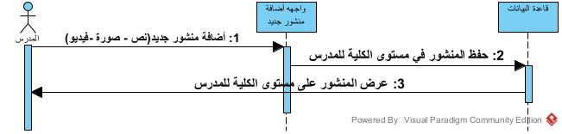
عملية أضافة منشور من قبل الطالب
Sequence Diagram
عملية أضافة منشور من قبل المدرس
تطبيق (University-Community )

Slide 29

Sequence Diagram
عملية أضافة منشور من قبل المسؤول
تطبيق (University-Community )

Slide 30
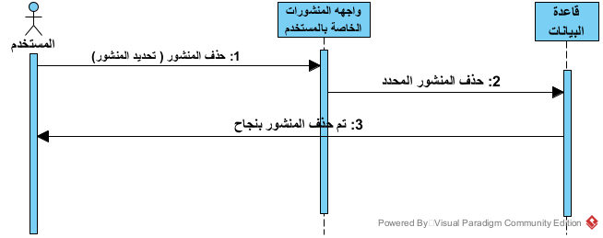

Sequence Diagram
عملية حذف المنشور
عملية التعديل على المنشور
تطبيق (University-Community )

Slide 31
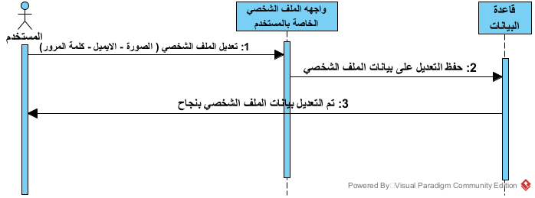
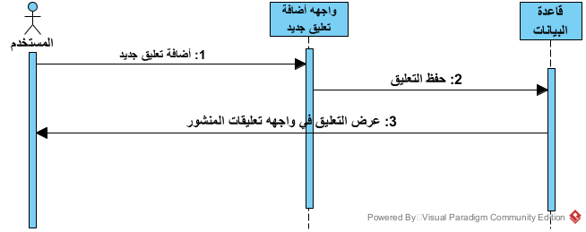
Sequence Diagram
عملية تعديل الملف الشخصي
عملية التعليق على منشور
تطبيق (University-Community )

Slide 32
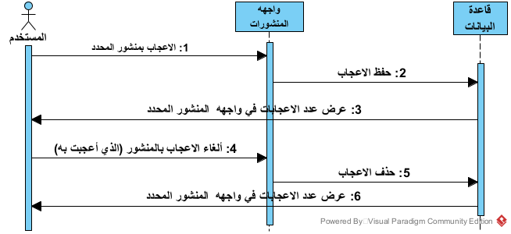
Sequence Diagram
عملية الاعجاب و ألغاء الاعجاب على المنشور
تطبيق (University-Community )

Slide 33
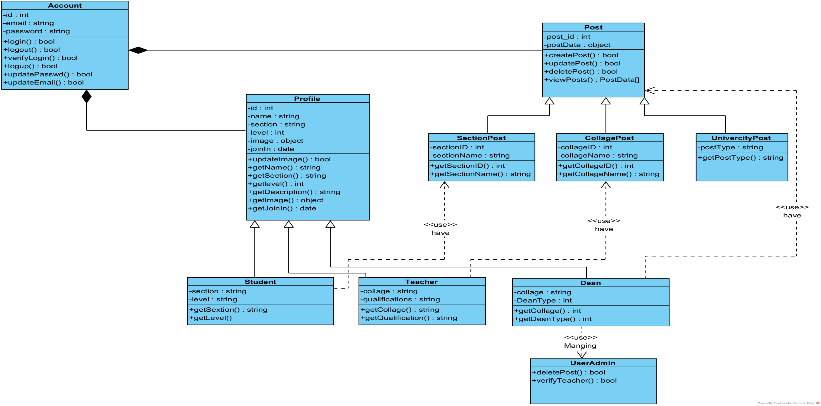
Class Diagram
تطبيق (University-Community )

Slide 34
الفصل
الرابع

Slide 35
الفصل الرابع
تصميم النظام
سوف نقوم في هذا الفصل التحدث عن كل ما يتعلق بالمشروع من حيث كلا من :-
1-المقدمة.
2- مخطط ERD.
3 – مخطط ERM.
4 – تصميم قاموس البيانات.
5- الخوارزميات.
6- تصميم واجهات التطبيق
تطبيق (University-Community )

Slide 36
تصميم النظام
المقدمة
تعتبر مرحلة تصميم النظام من المراحل المهمة في عملية بناء وتطوير أي نظام، لأنها تعطي فكرة كاملة عن جميع أجزاء النظام بالرسومات التوضيحية، ويجب مراعاة أذواق ورغبات مستخدمي النظام عند التصميم، وفي هذا الفصل ستتناول مخطط ،ERD شجرة النظام الخوارزميات تصميم شاشات التطبيق، وتصميم قاعدة البيانات الخاصة بالنظام.
تطبيق (University-Community )

Slide 37
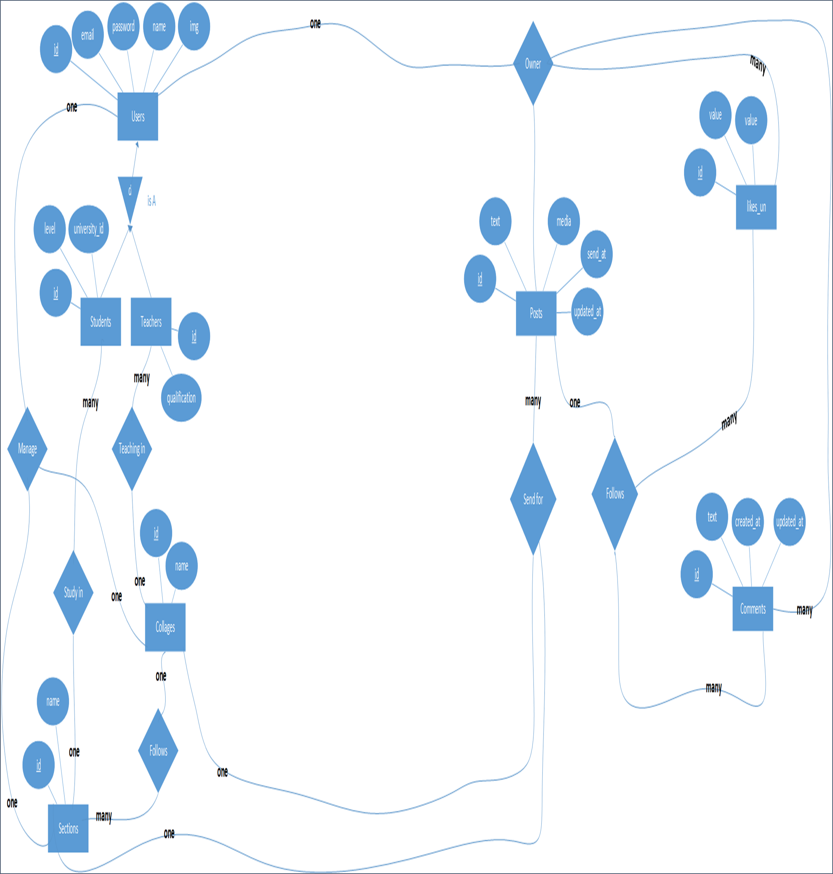
مخطط ERD
تطبيق (University-Community )

Slide 38
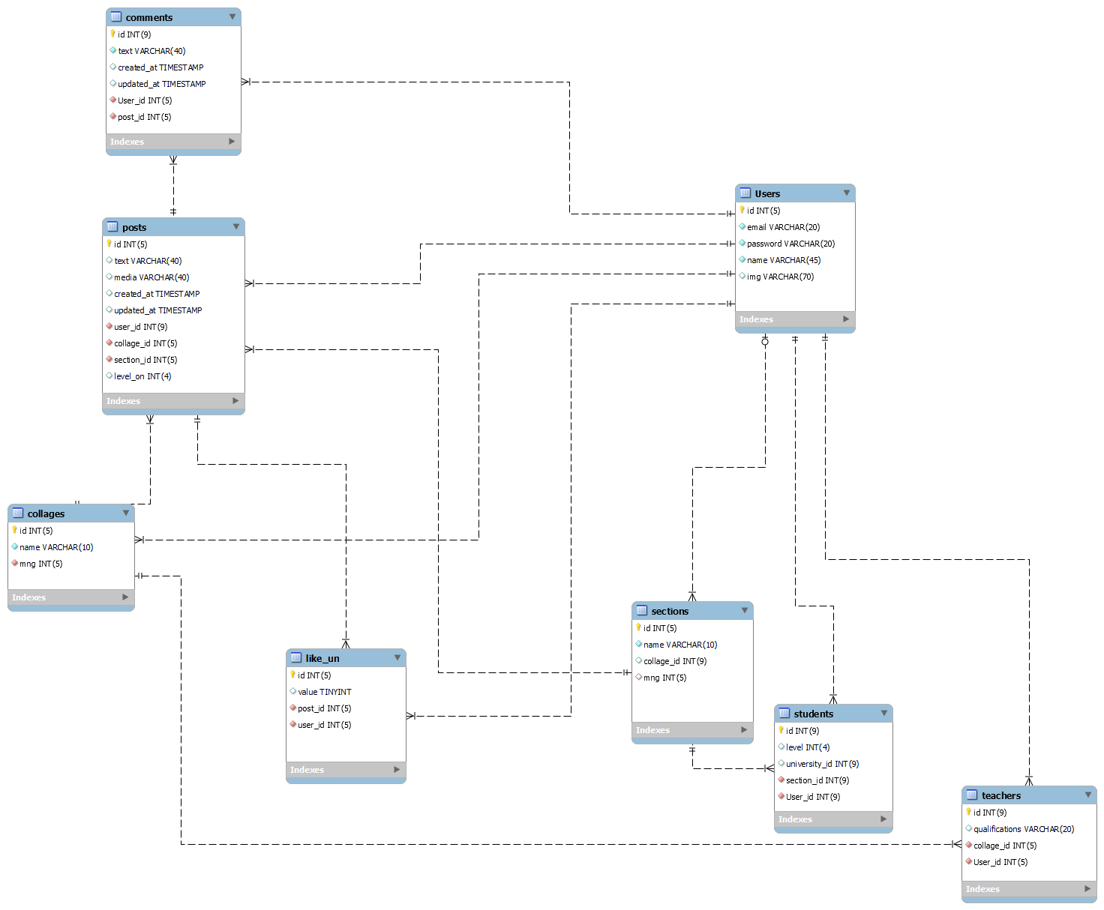
مخطط ERM
تطبيق (University-Community )

Slide 39
الخوارزميات
خوارزميات تسجيل الدخول وأنشاء حساب للطالب:
تطبيق (University-Community )

Slide 40
الخوارزميات
خوارزميات تسجيل الدخول وأنشاء حساب للمدرس:
تطبيق (University-Community )

Slide 41
الخوارزميات
خوارزميات تسجيل الدخول وأنشاء حساب للمسؤول:
تطبيق (University-Community )

Slide 42
الخوارزميات
خوارزميات أنشاء منشور جديد:
تطبيق (University-Community )

Slide 43
الخوارزميات
خوارزميات حذف منشور :
تطبيق (University-Community )

Slide 44
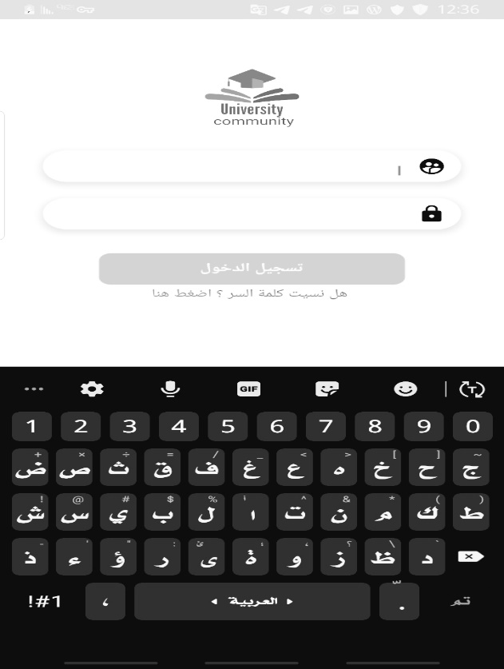
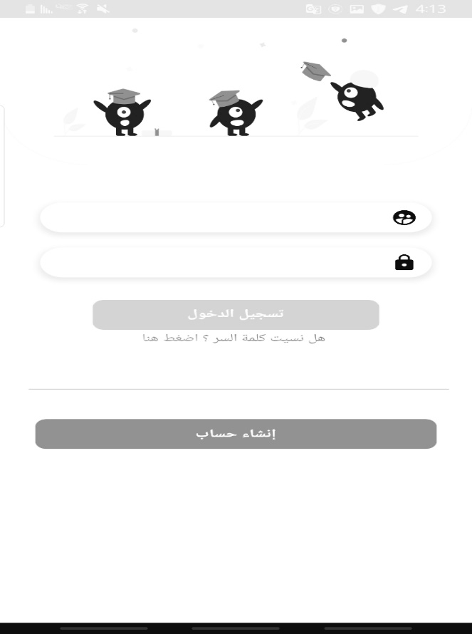
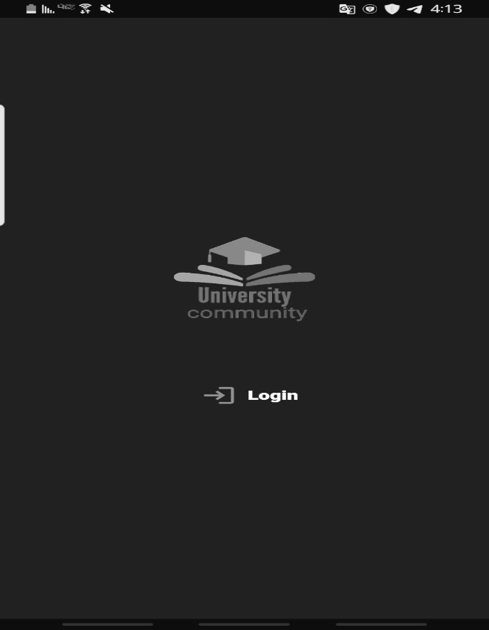
تصميم واجهات التطبيق
تصميم واجهات تسجيل الدخول :
تطبيق (University-Community )

Slide 45
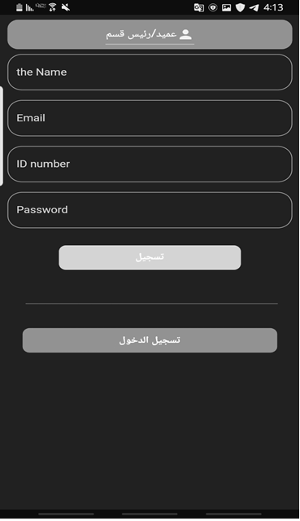
تطبيق (University-Community )
تصميم واجهات التطبيق
تصميم واجهات أنشاء حساب المسؤول
(العميد – رئيس قسم ) :

Slide 46
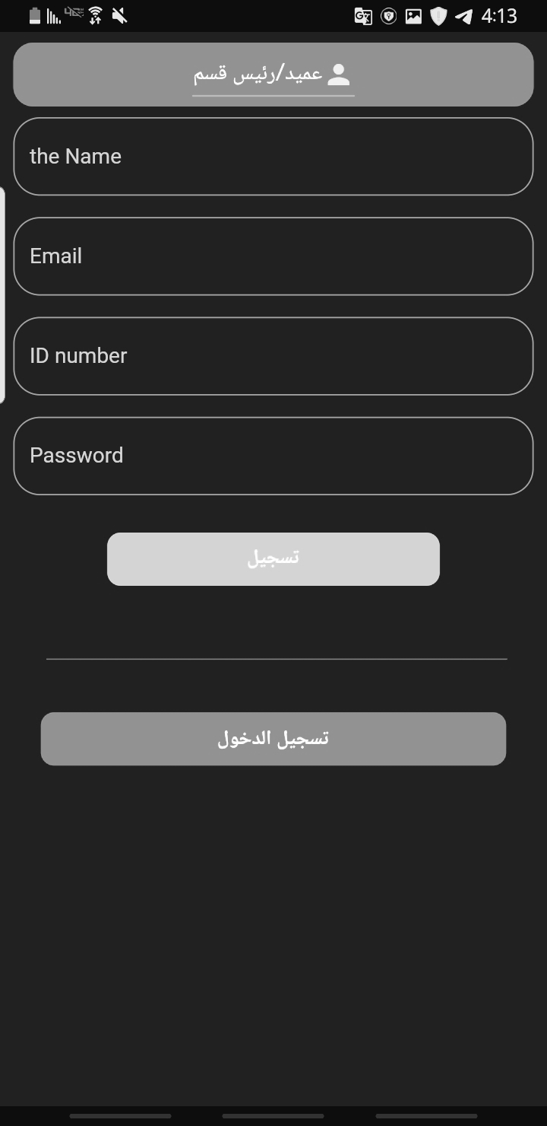
تصميم واجهات التطبيق
تصميم واجهات أنشاء حساب المدرس
تطبيق (University-Community )

Slide 47
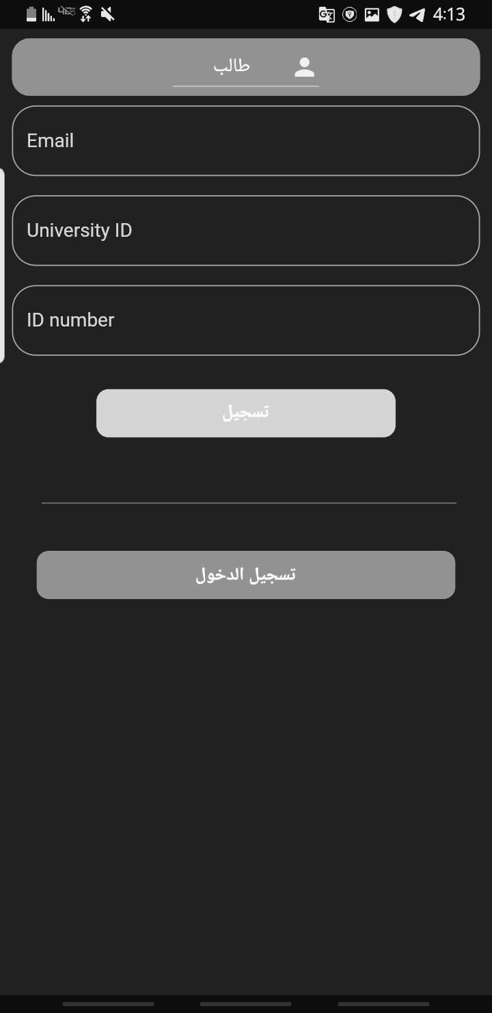
تصميم واجهات التطبيق
تصميم واجهات أنشاء حساب الطالب
تطبيق (University-Community )

Slide 48
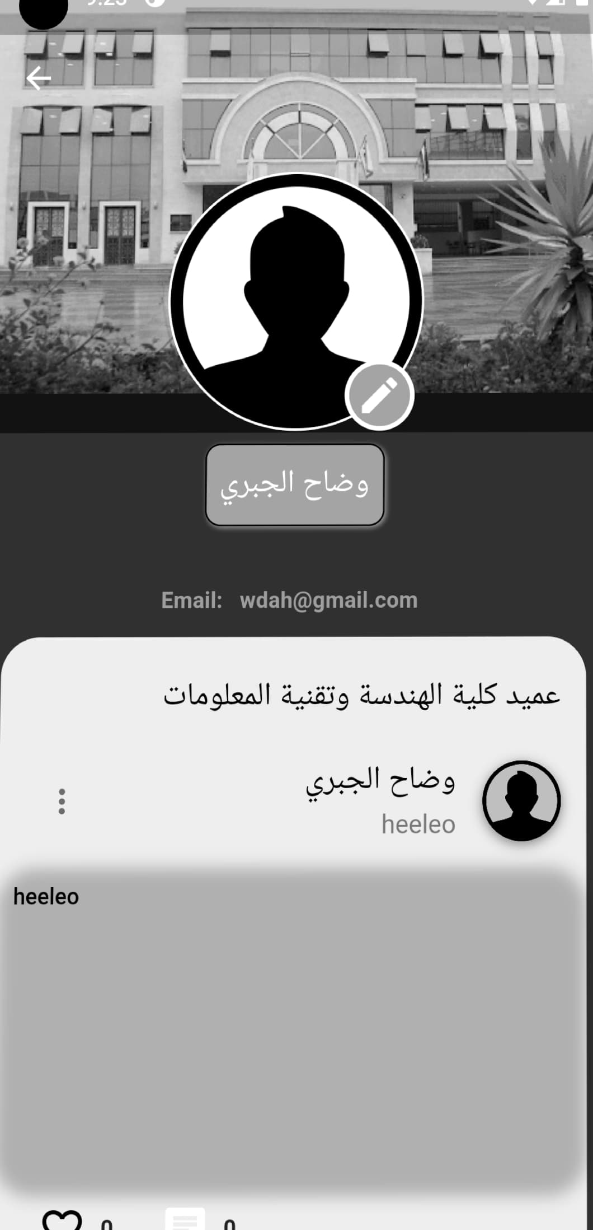
تصميم واجهات التطبيق
تصميم واجهات الملف الشخيص للمستخدم
تطبيق (University-Community )

Slide 49
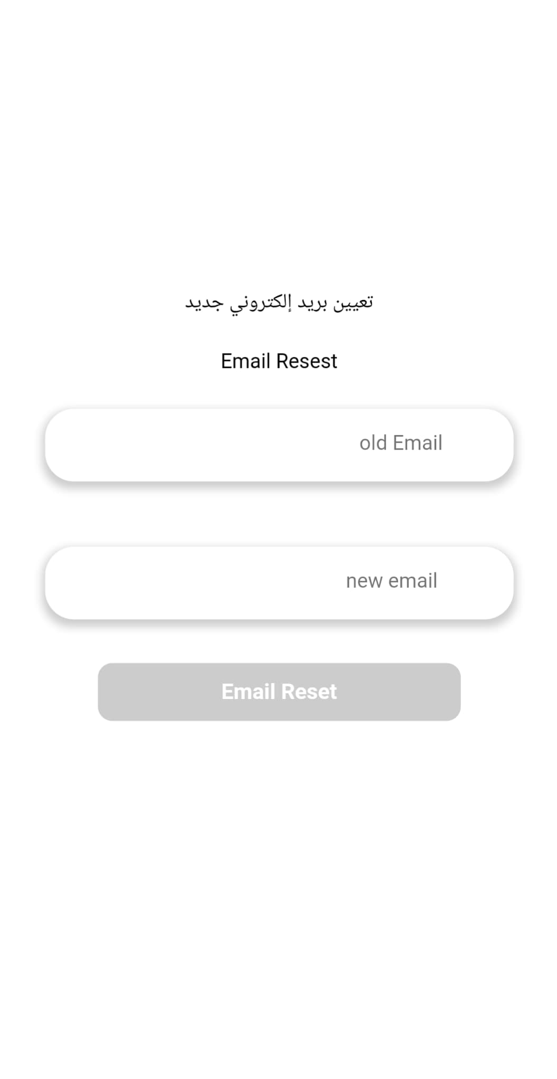
تصميم واجهات التطبيق
تصميم واجهات التعديل على الإيميل للمستخدم
تطبيق (University-Community )

Slide 50
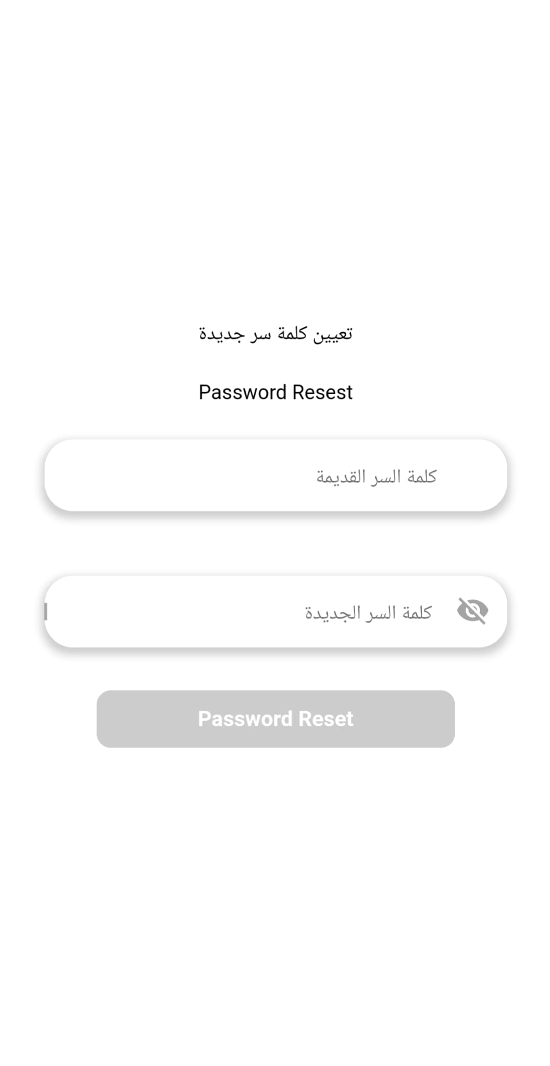
تصميم واجهات التطبيق
تصميم واجهات تغيير كلمة المرور للمستخدم
تطبيق (University-Community )

Slide 51
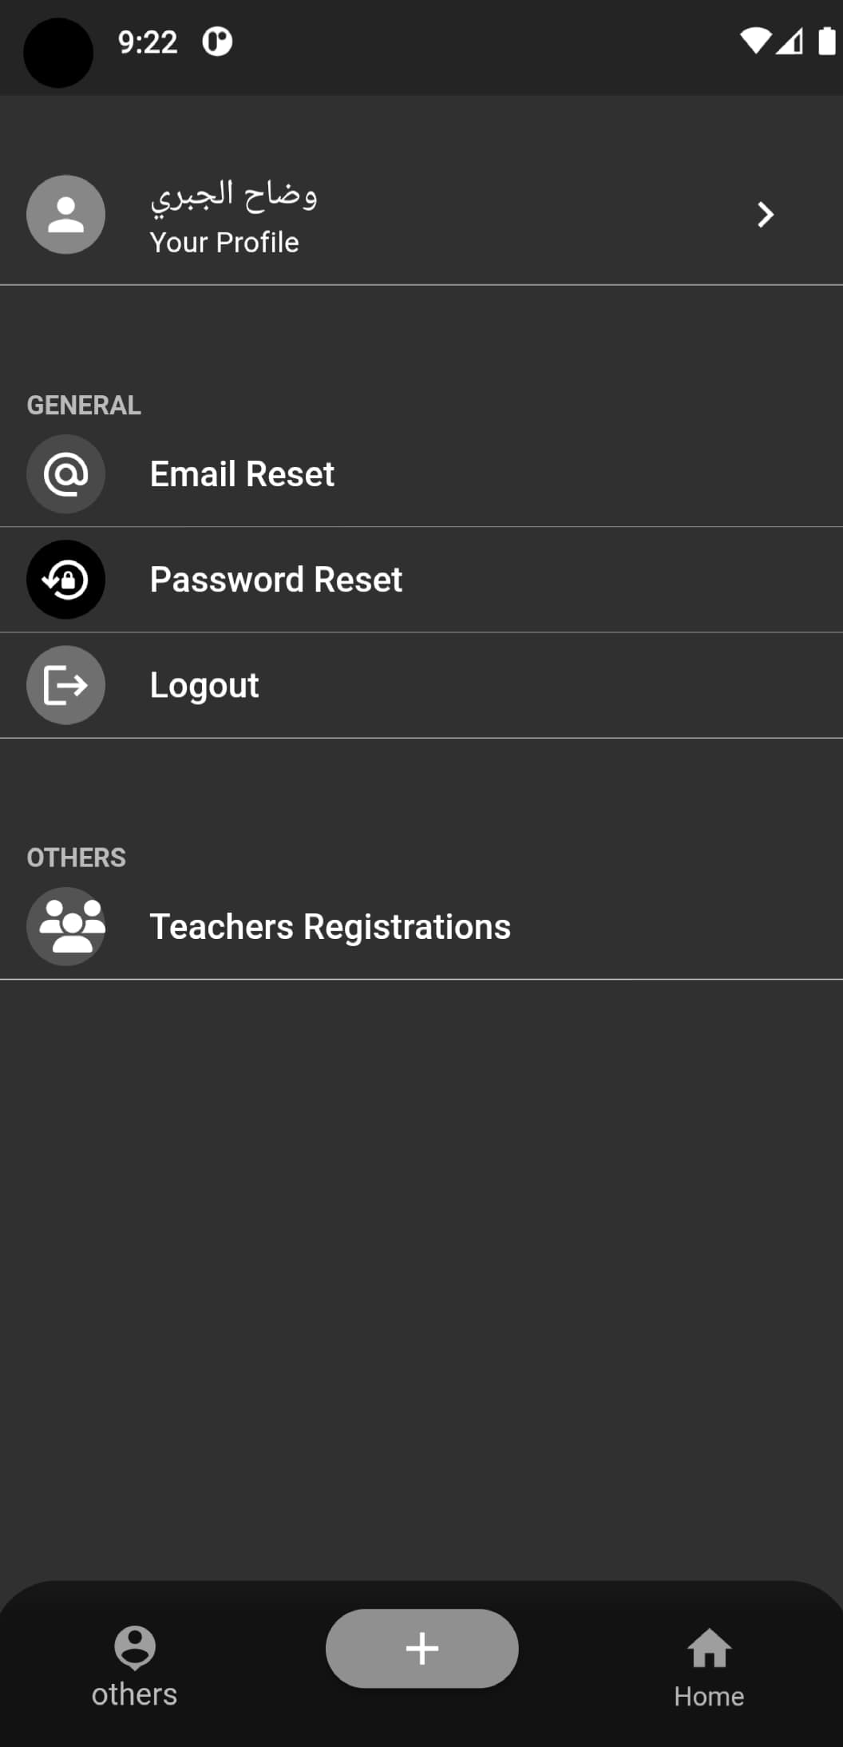
تصميم واجهات التطبيق
تصميم واجهات لوحة الملف الشخصي للمستخدم
تطبيق (University-Community )

Slide 52
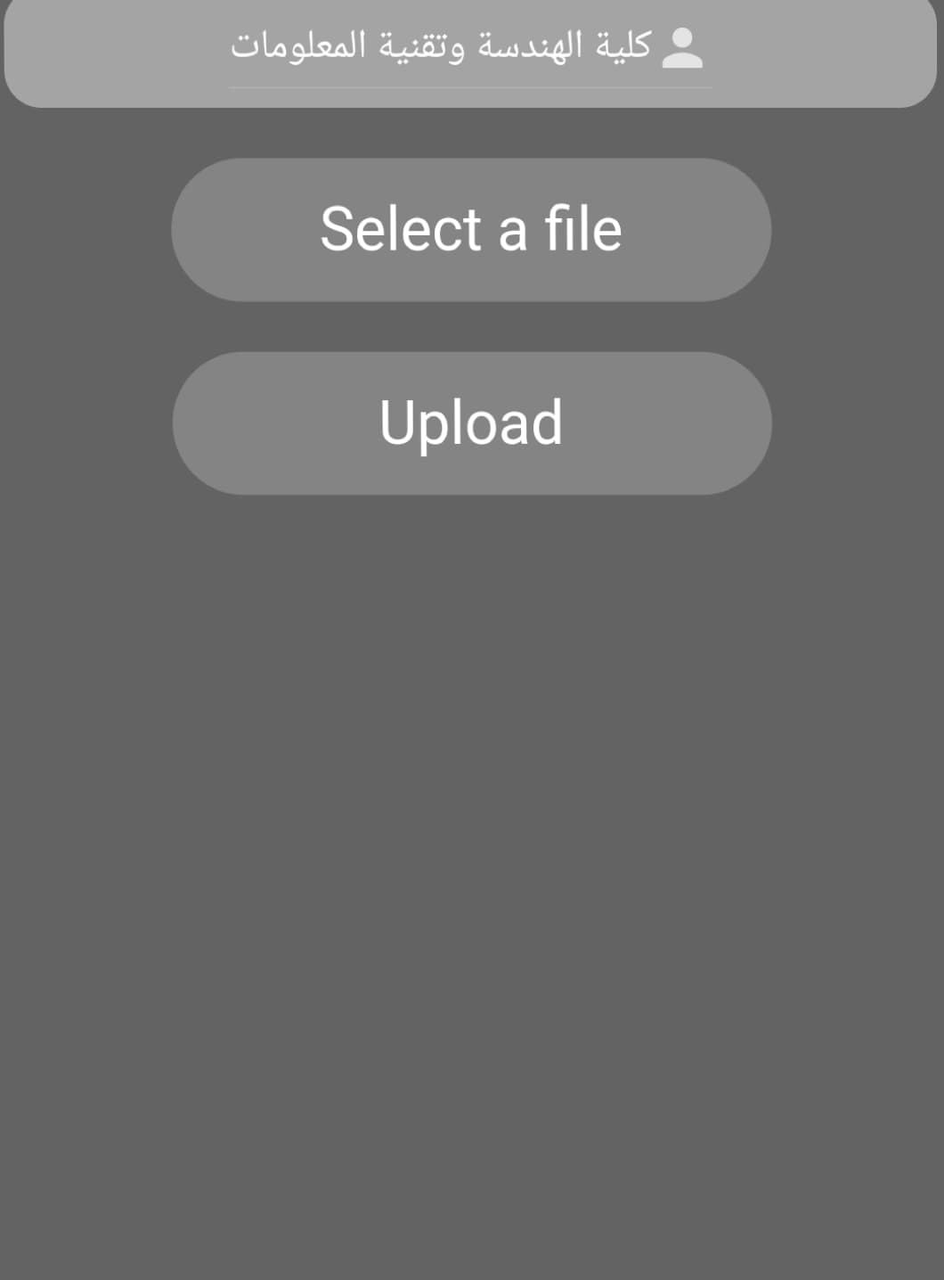
تصميم واجهات التطبيق
تصميم واجهات لوحة اضافة منشور وتحديد نوع المنشور
تطبيق (University-Community )

Slide 53
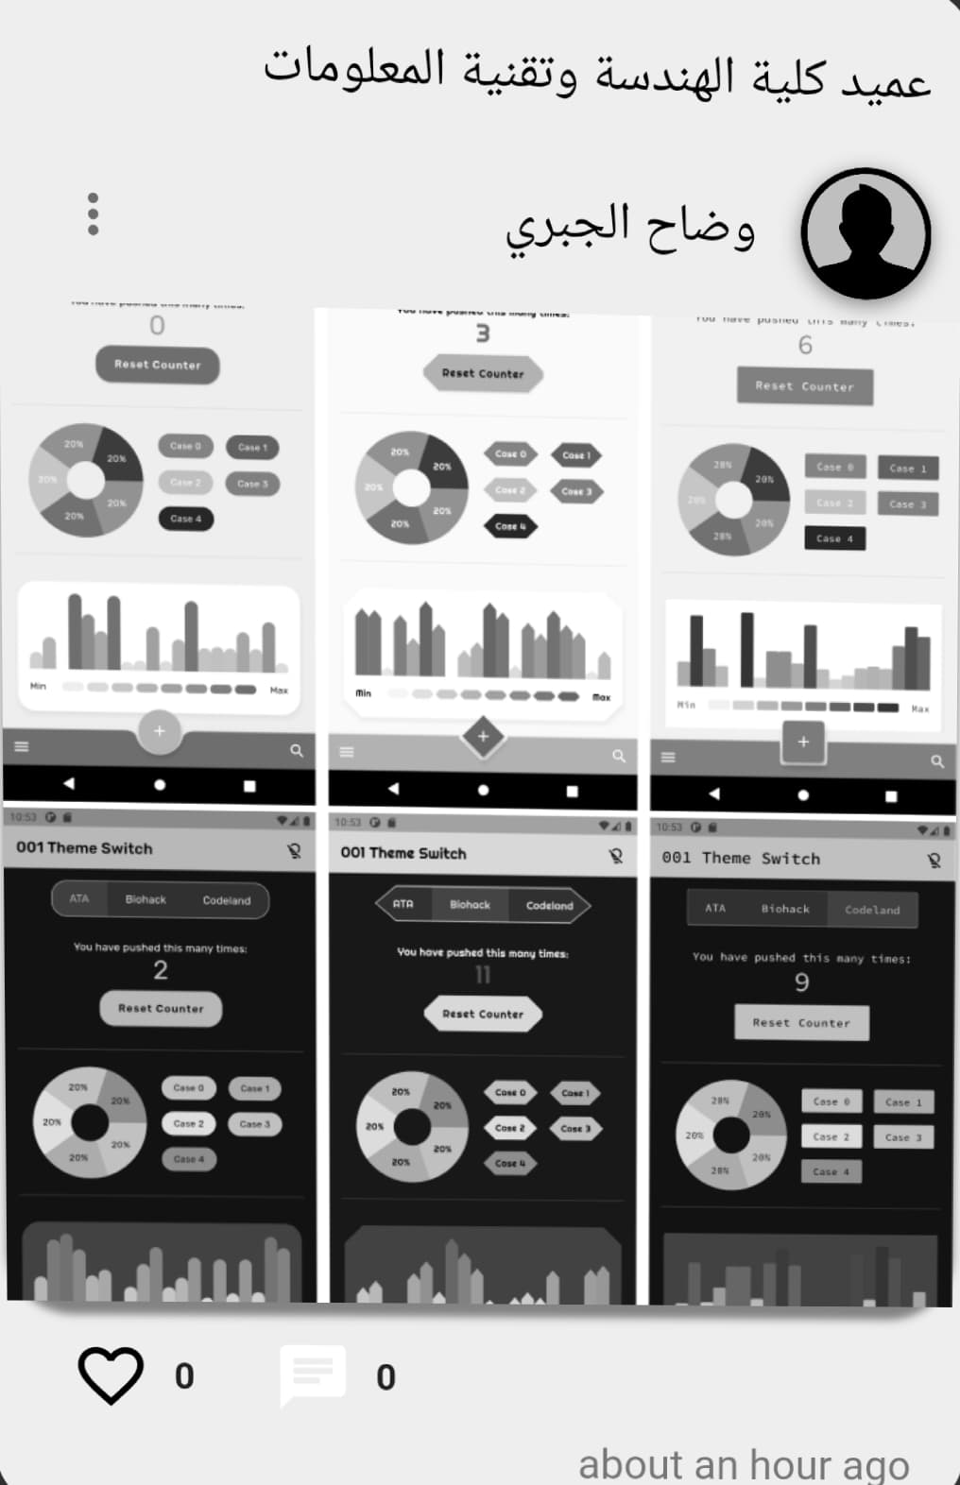
تصميم واجهات التطبيق
تصميم واجهات منشور من قبل عميد على مستوى الجامعة من نوع صورة
تطبيق (University-Community )

Slide 54
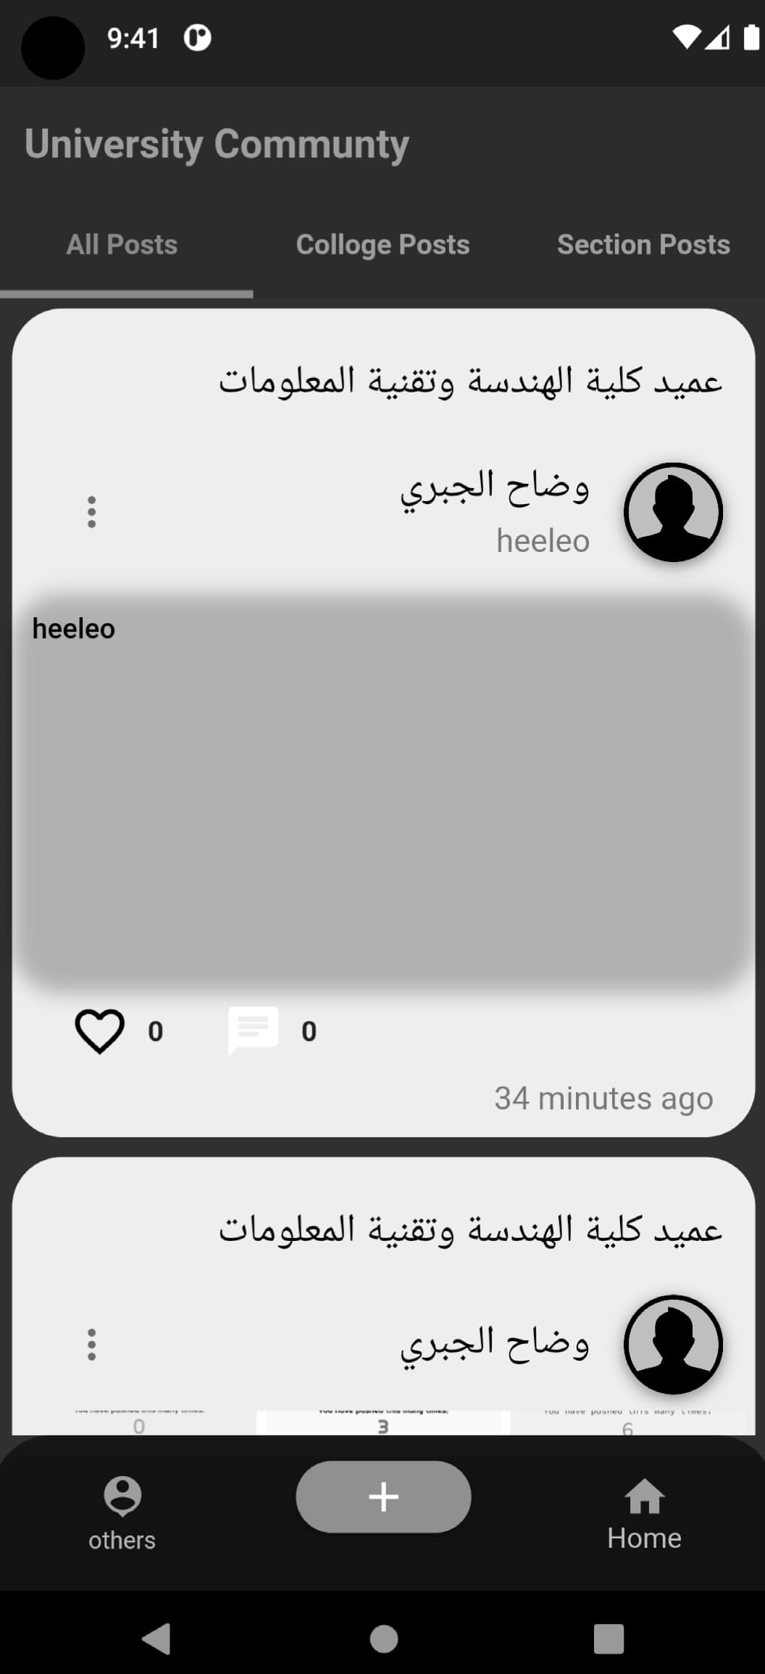
تصميم واجهات التطبيق
تصميم واجهات منشور من قبل عميد على مستوى الجامعة من نوع نص
تطبيق (University-Community )

Slide 55
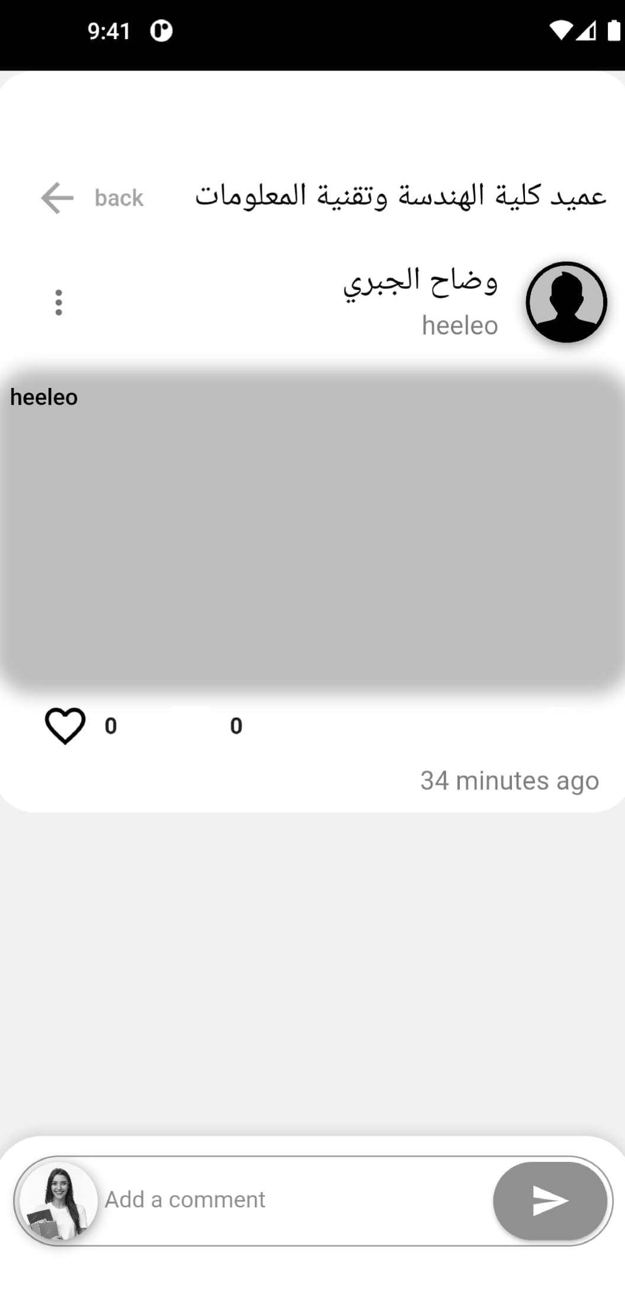
تصميم واجهات التطبيق
تصميم واجهات التعليق على منشور
تطبيق (University-Community )

Slide 56
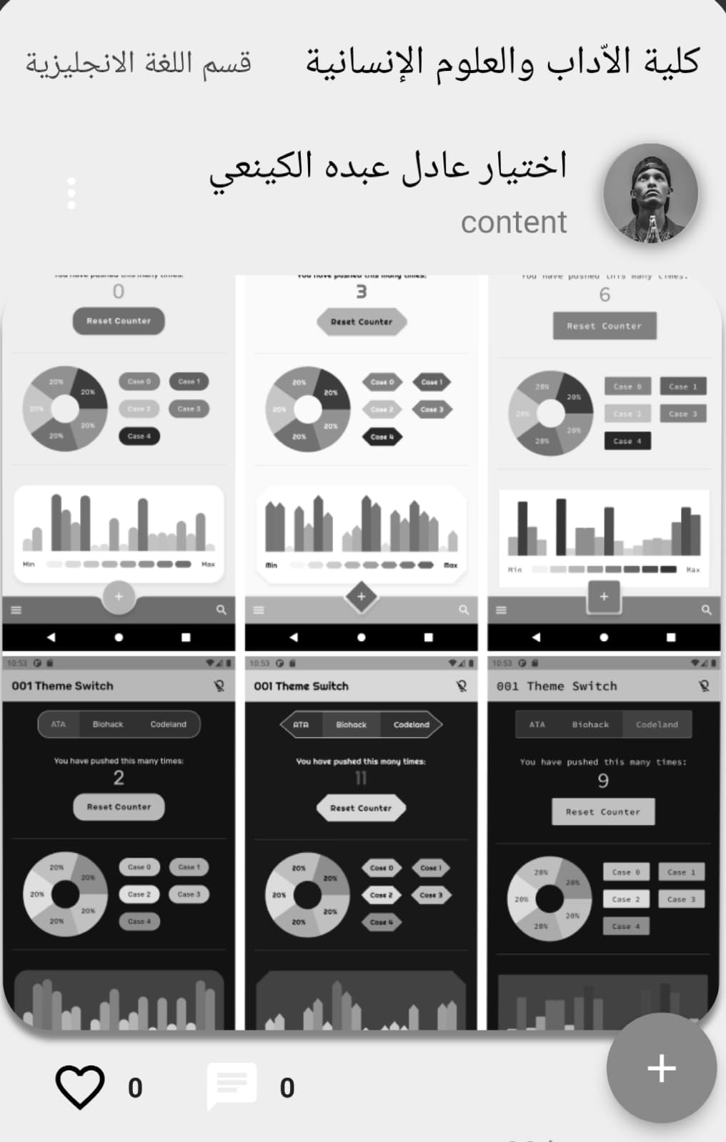
تصميم واجهات التطبيق
تصميم واجهات منشور طالب على مستوى القسم
تطبيق (University-Community )

Slide 57
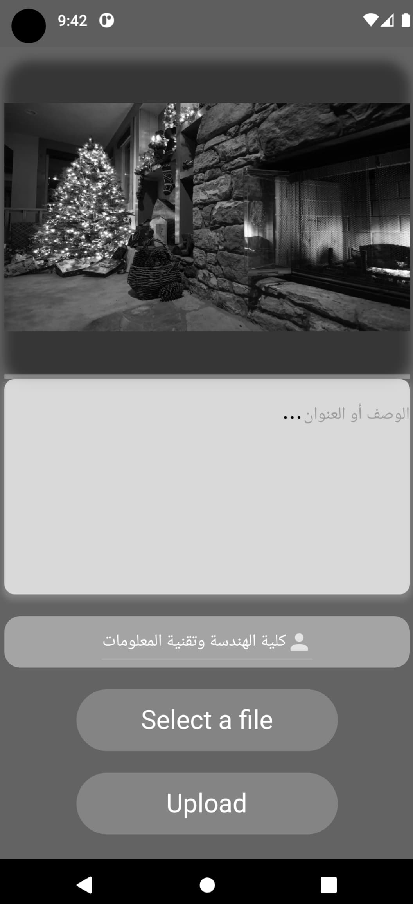
تصميم واجهات التطبيق
تصميم واجهات منشور من نوع صورة مع التفاصيل
تطبيق (University-Community )

Slide 58
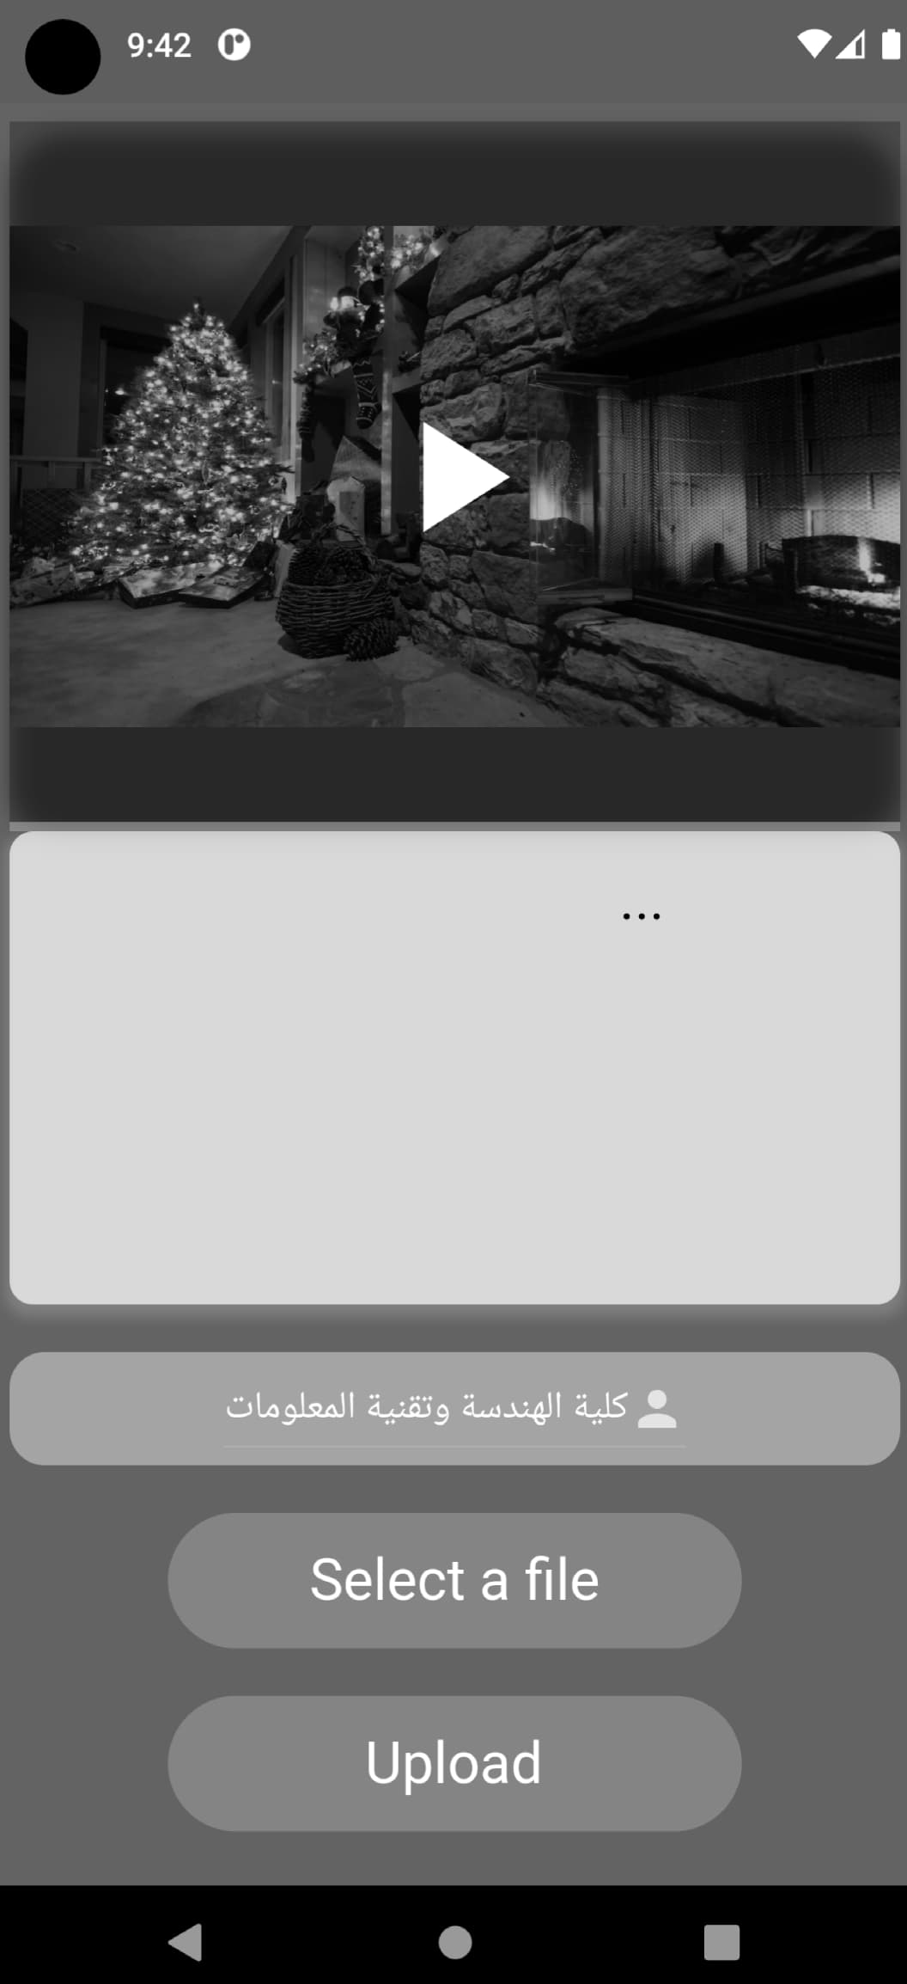
تصميم واجهات التطبيق
تصميم واجهات منشور من نوع فيديو مع التفاصيل
تطبيق (University-Community )

Slide 59
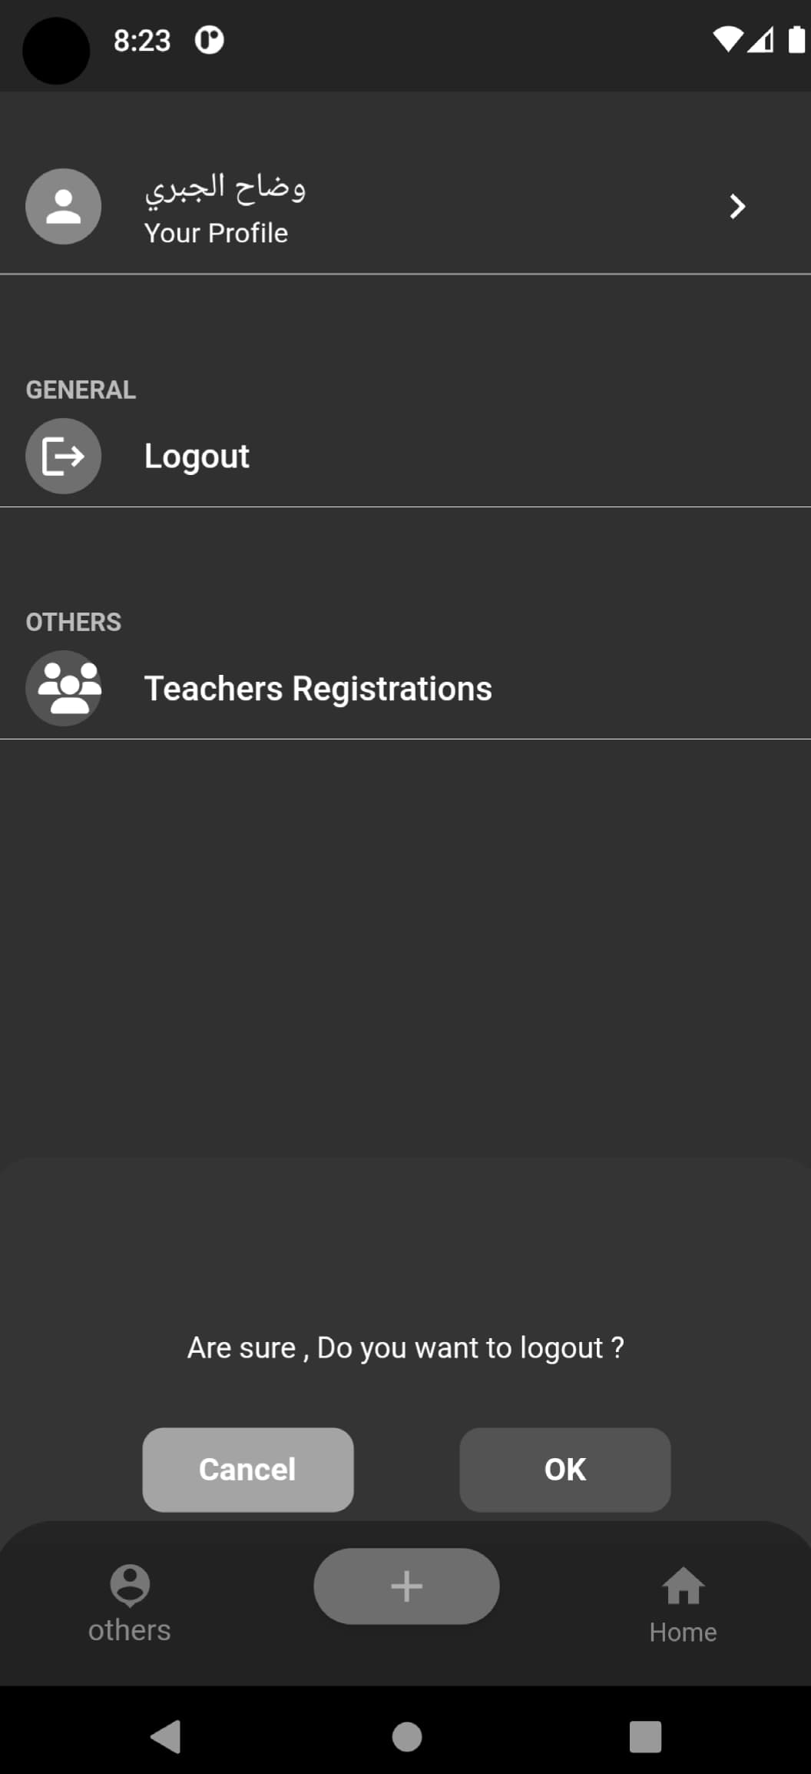
تصميم واجهات التطبيق
تصميم واجهات تسجيل الخروج للمستخدم
تطبيق (University-Community )

Slide 60
الفصل
الخامس

Slide 61
الفصل الخامس
الــــتنفــــــــــــــــــــــــيذ
سوف نقوم في هذا الفصل التحدث عن كل ما يتعلق بالمشروع من حيث كلا من :-
المقدمة
واجهات التطبيق
تطبيق (University-Community )

Slide 62
تنفيذ النظام
المقدمة
يعتبر التنفيذ من المراحل النهائية لبناء النظام حيث يتم فيه تحويل كل جوانب التحليل الى شفرات واكواد تنفذ وظائف المشروع حيث يتسنى من خالها للمستخدم ترجمة ما كان على الورق الى واقع مشاهد وملحوظ.
تطبيق (University-Community )

Slide 63
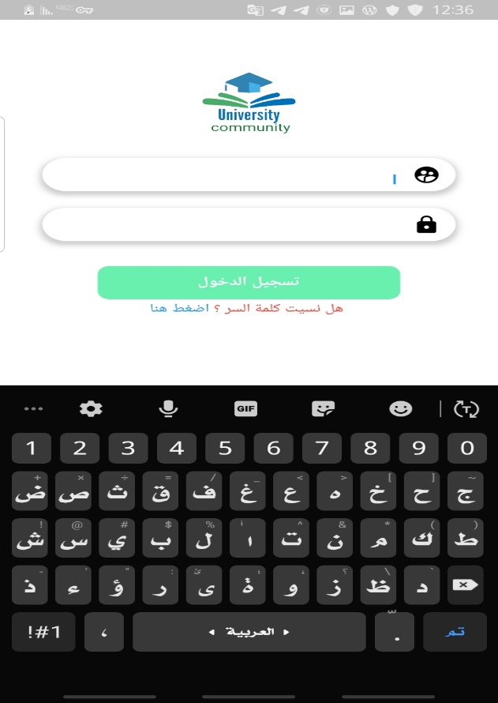
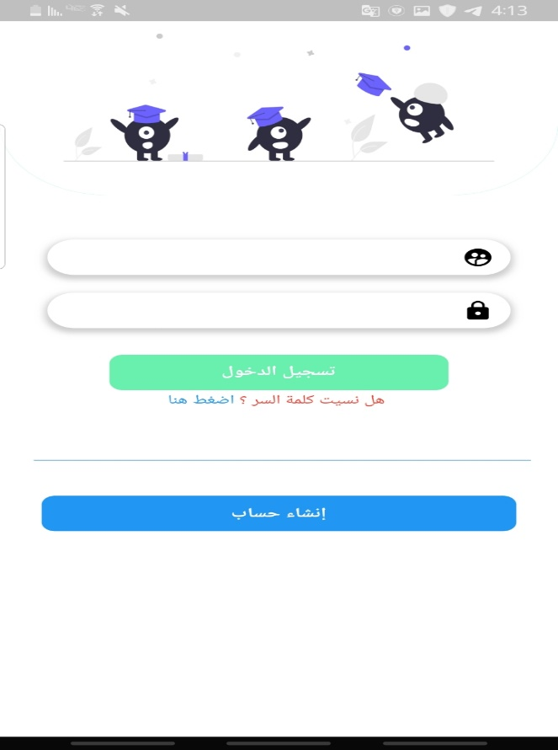
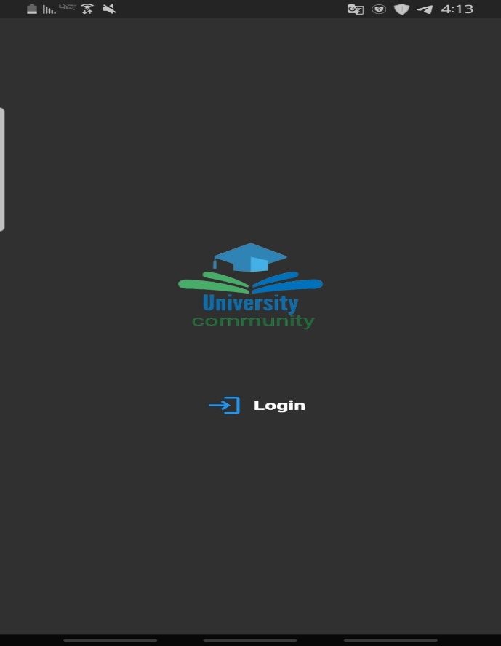
واجهات التطبيق
واجهات تسجيل الدخول :
تطبيق (University-Community )

Slide 64
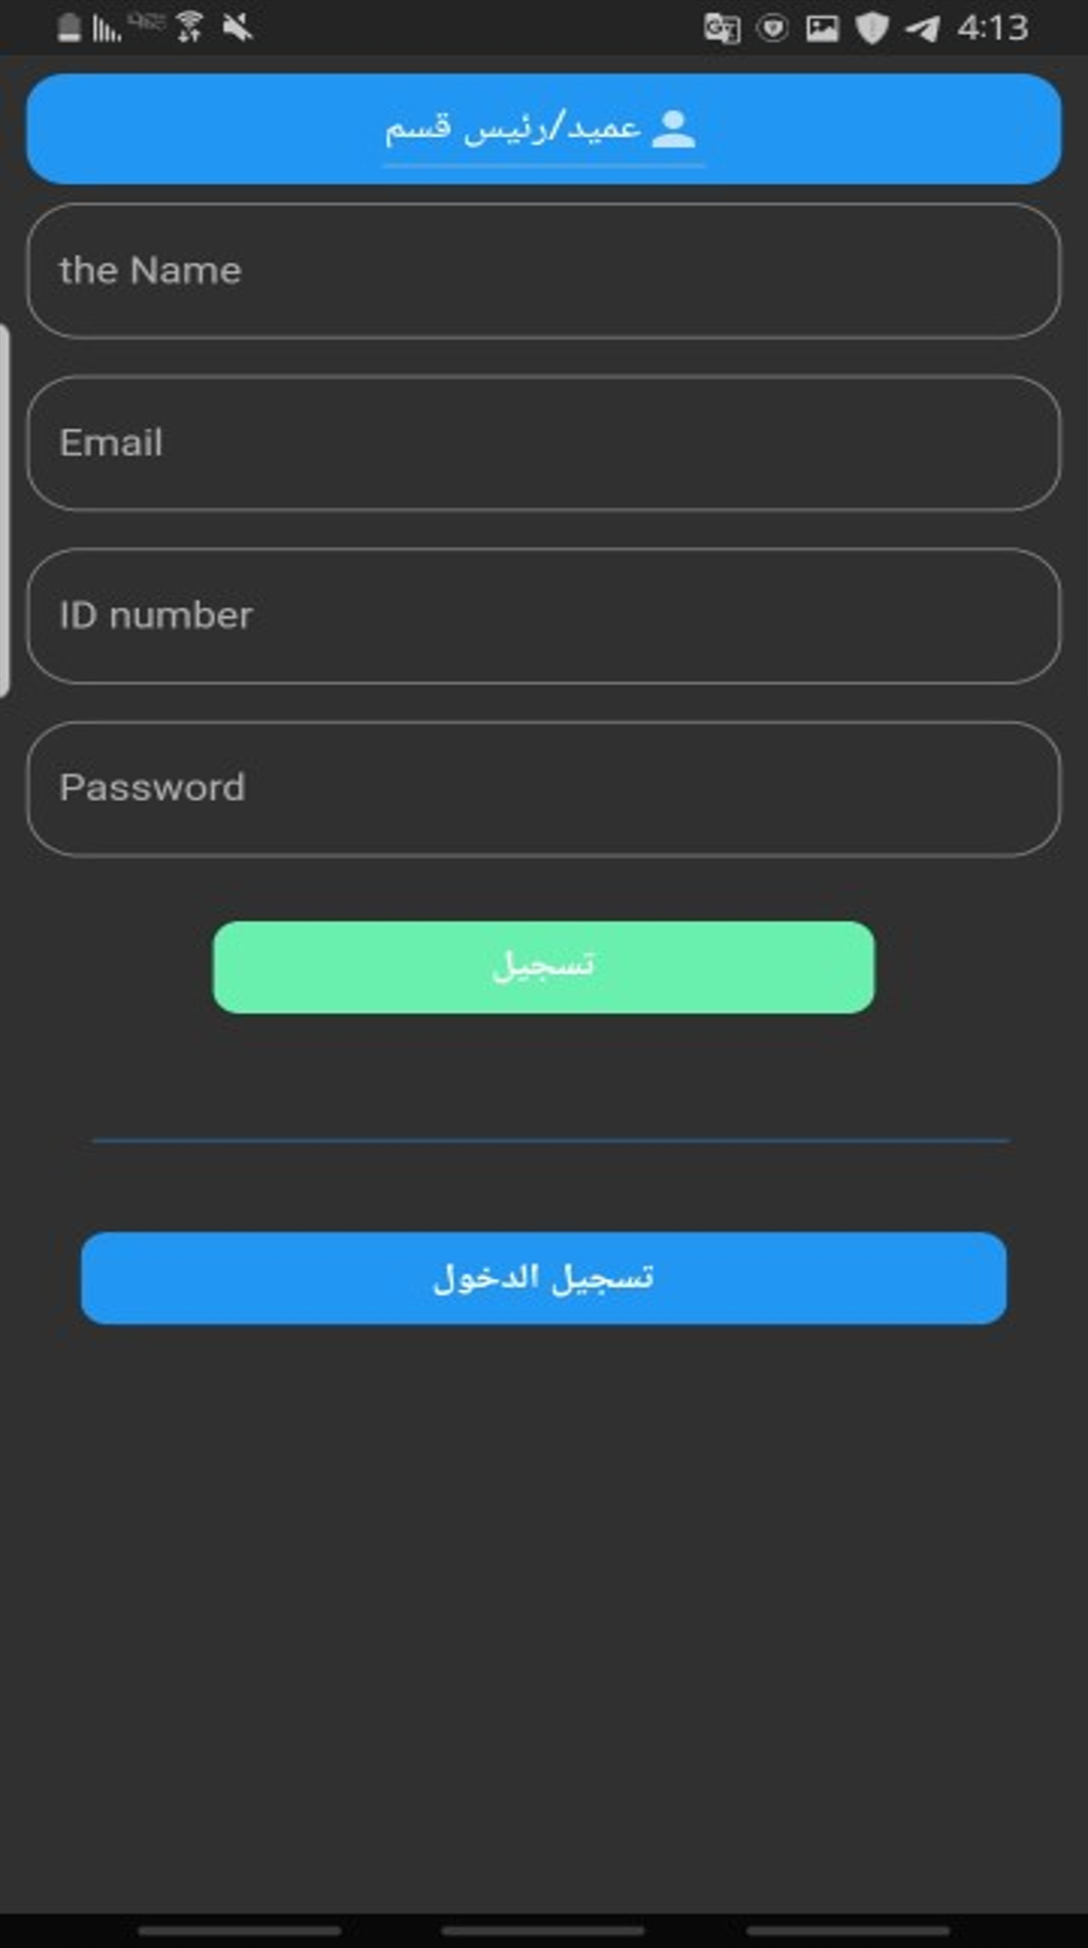
تطبيق (University-Community )
واجهات التطبيق
واجهات أنشاء حساب المسؤول
(العميد – رئيس قسم ) :

Slide 65
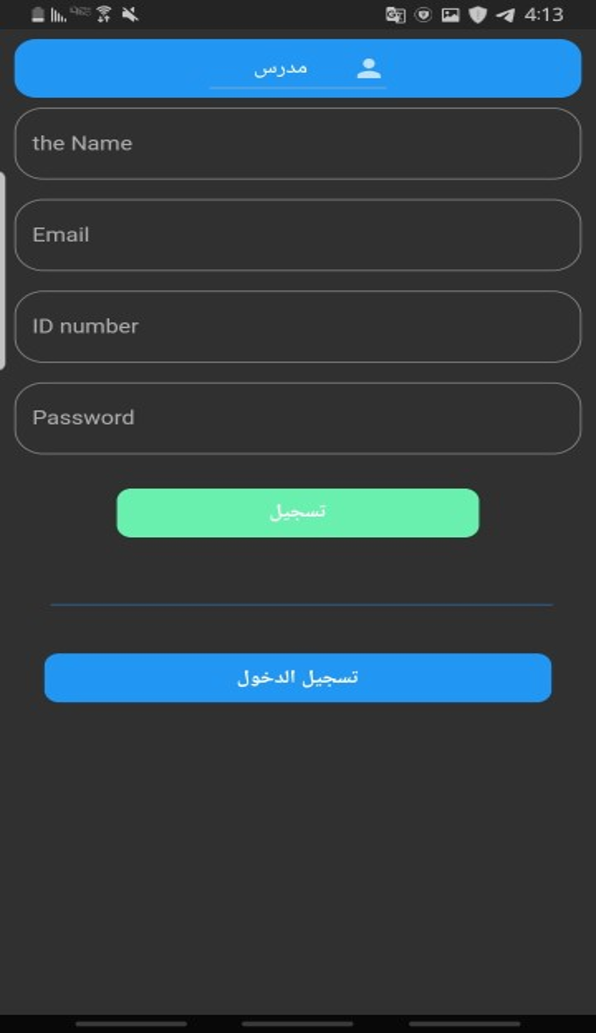
واجهات التطبيق
واجهات أنشاء حساب المدرس
تطبيق (University-Community )

Slide 66
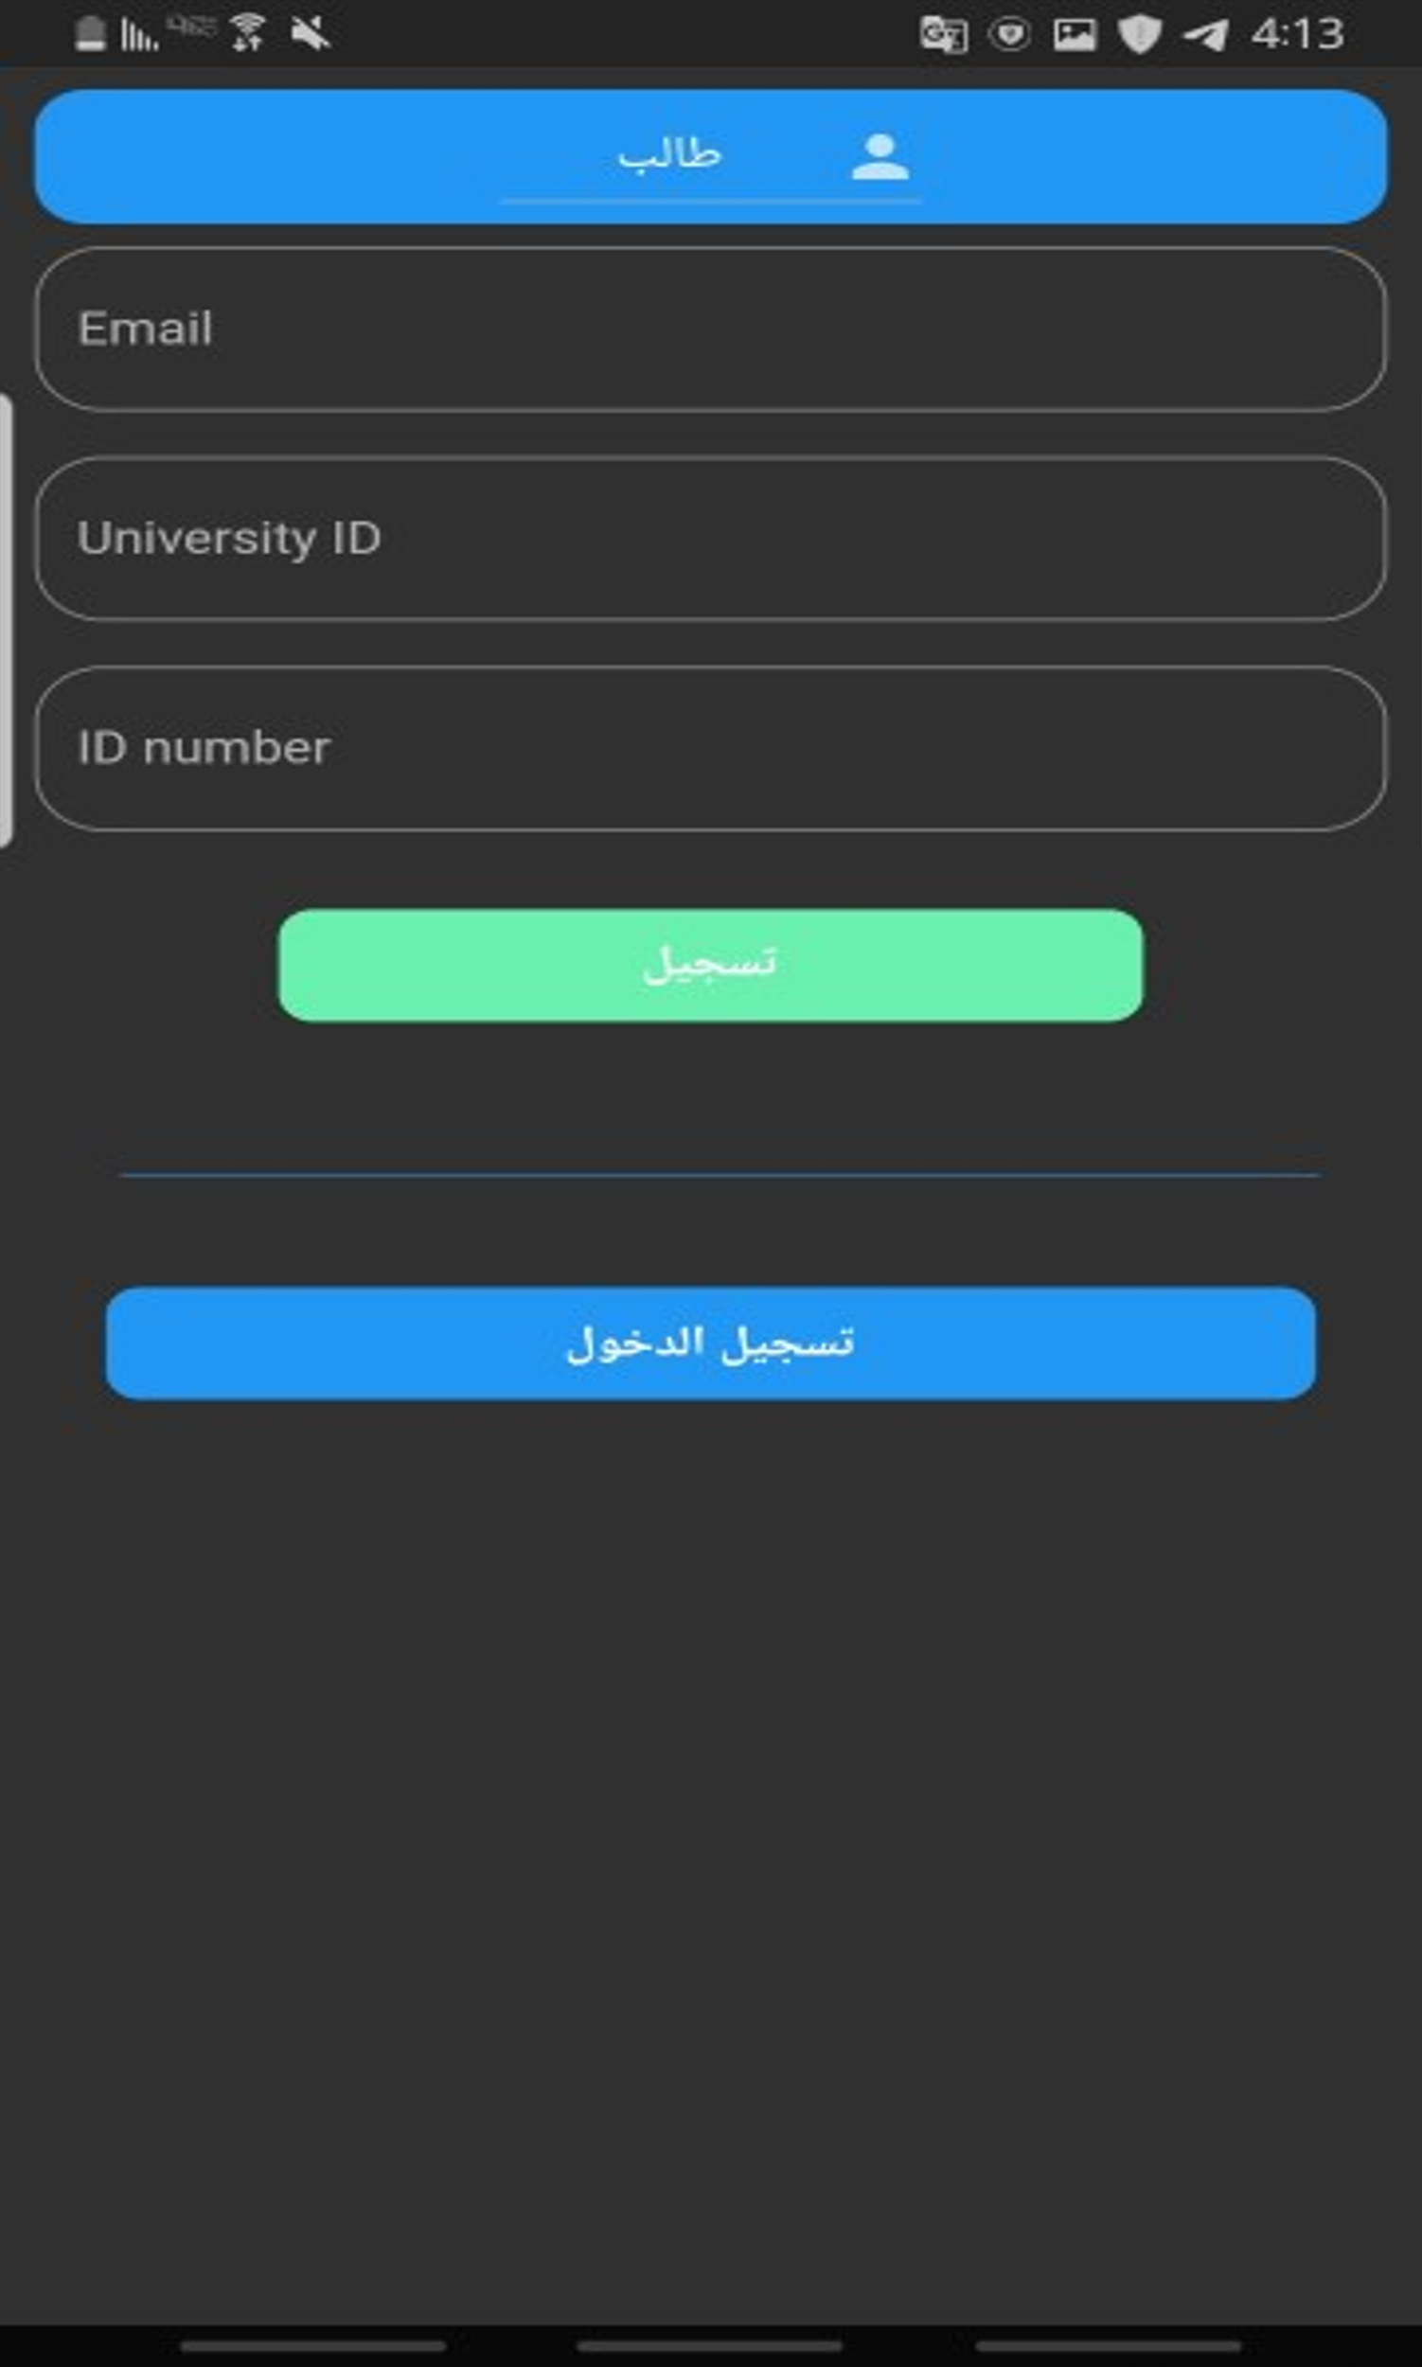
واجهات التطبيق
واجهات أنشاء حساب الطالب
تطبيق (University-Community )

Slide 67
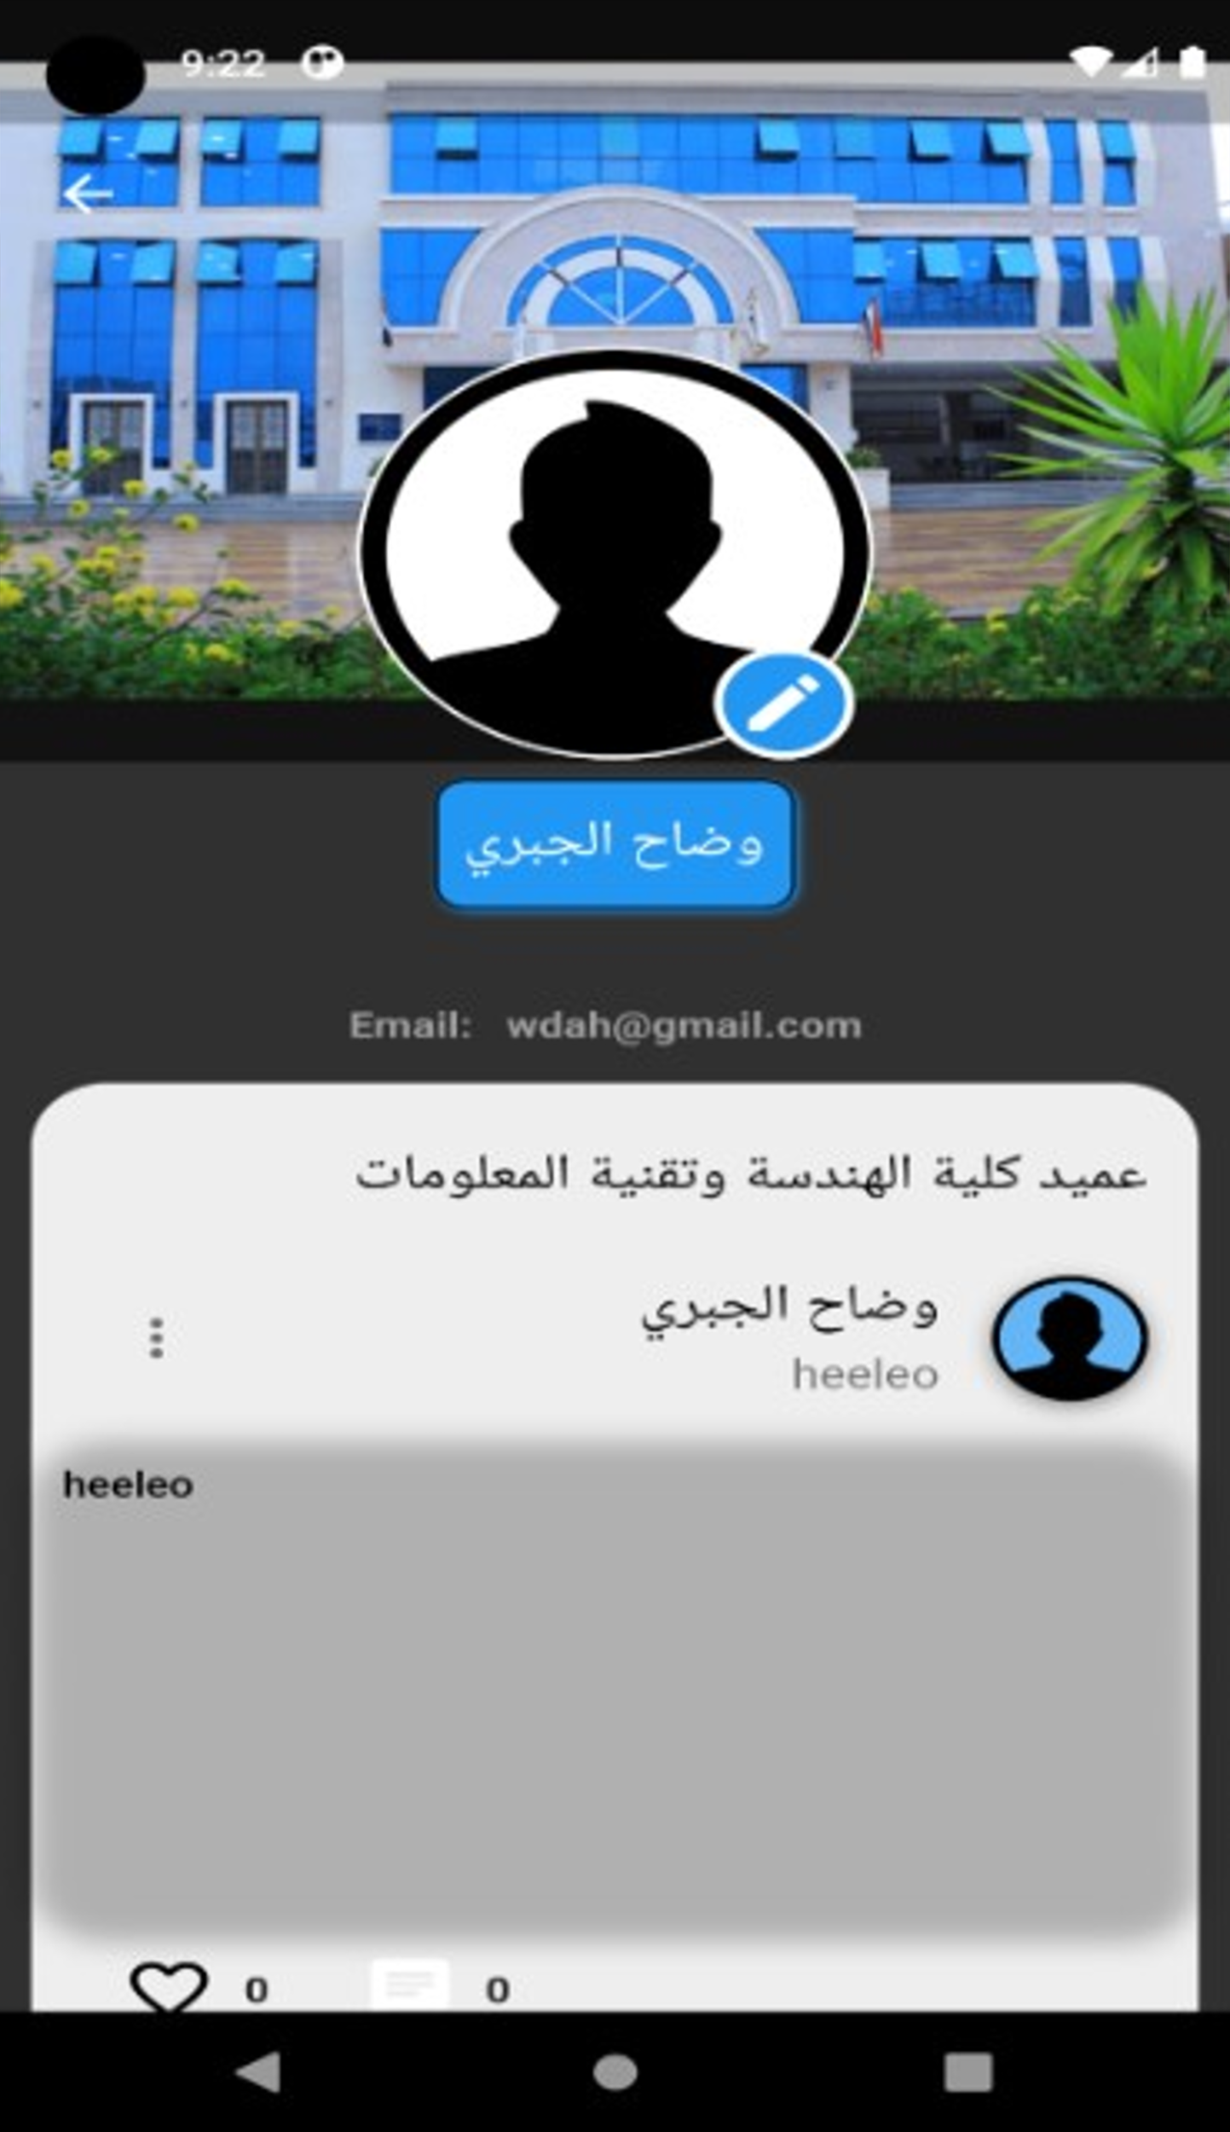
واجهات التطبيق
واجهات الملف الشخيص للمستخدم
تطبيق (University-Community )

Slide 68
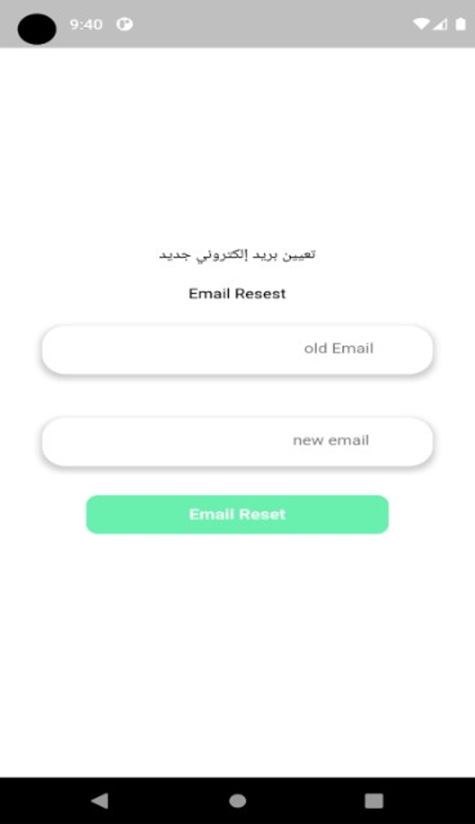
واجهات التطبيق
صميم واجهات التعديل على الإيميل للمستخدم
تطبيق (University-Community )

Slide 69

واجهات التطبيق
واجهات تغيير كلمة المرور للمستخدم
تطبيق (University-Community )

Slide 70

واجهات التطبيق
واجهات لوحة الملف الشخصي للمستخدم
تطبيق (University-Community )

Slide 71

واجهات التطبيق
واجهات لوحة اضافة منشور وتحديد نوع المنشور
تطبيق (University-Community )

Slide 72

واجهات التطبيق
واجهات منشور من قبل عميد على مستوى الجامعة من نوع صورة
تطبيق (University-Community )

Slide 73

واجهات التطبيق
واجهات منشور من قبل عميد على مستوى الجامعة من نوع نص
تطبيق (University-Community )

Slide 74

واجهات التطبيق
واجهات التعليق على منشور
تطبيق (University-Community )

Slide 75

واجهات التطبيق
واجهات منشور طالب على مستوى القسم
تطبيق (University-Community )

Slide 76

واجهات التطبيق
واجهات منشور من نوع صورة مع التفاصيل
تطبيق (University-Community )

Slide 77

واجهات التطبيق
واجهات منشور من نوع فيديو مع التفاصيل
تطبيق (University-Community )

Slide 78

واجهات التطبيق
واجهات تسجيل الخروج للمستخدم
تطبيق (University-Community )

Slide 79
الفصل
السادس

Slide 80
الفصل السادس
الاستنتاجات والتوصيات
سوف نقوم في هذا الفصل التحدث عن كل ما يتعلق بالمشروع من حيث كلا من :-
1-المقدمة.
2-الاستنتاجات.
3-التوصيات
4-المراجع.
تطبيق (University-Community )

Slide 81
التوصيات والاستنتاجات
المقدمة
بعد الاطلاع على كافة مراحل المشروع من بدايته وحتى عملية التنفيذ كان لبد لنا في هذا الباب ان نبني فيه النتائج والاستنتاجات
التي توصلنا لها وكذلك نبين بكل وضوح ماهي المقترحات والتوصيات التي سنوصي بها الدارسين من بعدان حتى تتضح الأمور بشكل كامل
تطبيق (University-Community )

Slide 82
تطبيق (University-Community )
الاستنتاجات.
التطبيق قادر على عرض المنشورات على ثلاثة مستويات (الجمعة – الكلية – القسم).
• يمكن نشر نص أو صور أو فيديو.
• يستطيع المستخدم أنشاء حساب ونشر المنشورات بكل سهولة ويسر.
• استخدام بيئة عمل (Laravel) عند برمجة Backend لتعزيز الأمنية وتنظيم الملفات البرمجية.
• يستطيع المسؤول في النظام من حذف أي منشور التي تتنافئ مع سياسة الجامعة والتطبيق.
• يستطيع المستخدم تعديل بيانات الملف الشخصي الخاص به التي لا تساعده في التنكر و إخفاء هويته (الصورة – الايميل – كلمة المرور )
• إنه خاص بالطلاب و مستقل بذات(( لا یتبع أي جهة أخرى غیر الجامعة))
• السرعة ، و الكفاءة ، و الجودة في الأداء و التنفیذ.
• التناسق العام للواجهات ، و جمال المظهر ، و الوضوح ، و سهولة الاستخدام .
• (حمایة خصوصية المستخدم) فجمیع بیانات الطلاب آمنة و غیر مستخدمة لأي أغراض.

Slide 83
التوصيات.
• بناء موقع إلكتروني بحيث يمكن المستخدم من الوصول الى النظام والاستفادة من خدماته من أي جهاز وعلى أي نظام.
• توسيع النظام بحيث يتضمن أنشاء بث مباشر.
• تضمين عمليات الدردشة الخاصة وتمكين مدرسون المقررات الدراسة من إنشاء مجموعات وإضافات اطلاب المقرر أليها لتبادل المعلومات.
• أضافة عملية تعديل المنشورات.
• أضافة عملية حظر و حذف مستخدمين التطبيق فيما يخل بسياسة الجامعة وأهداف التطبيق .
• أضافة خاصية الاشعارات للمنشورات.
توسيع النظام بحيث يشمل الجامعات اليمنيه جميعا دون إستثناء أحدهما
تطبيق (University-Community )

Slide 84
المراجع.
المرجع الرئيسي : موسوعة ويكيبيديا الحرة (https://ar.wikipedia.org/)
https://php.com
https://Microsoft.com
https://AndroidStudio.com
https://jQuery.com
https://Bootstrap.com
https://flutterawesome.com/
https://www.w3schools.com/
https://stackoverflow.com/questions/
https://laravel.com/docs/
www.pdffactory.com
www.techpio.net
www.elebda3.net
https://codeanddeploy.com/blog/laravel/laravel-8-logout-for-your-authenticated-user
https://www.joodeskan.sa/
https://e3arabi.com/?p=1036051
تطبيق (University-Community )

Slide 85

شكرا لكم
على حسن الاستماع والانصات

